Slide 1
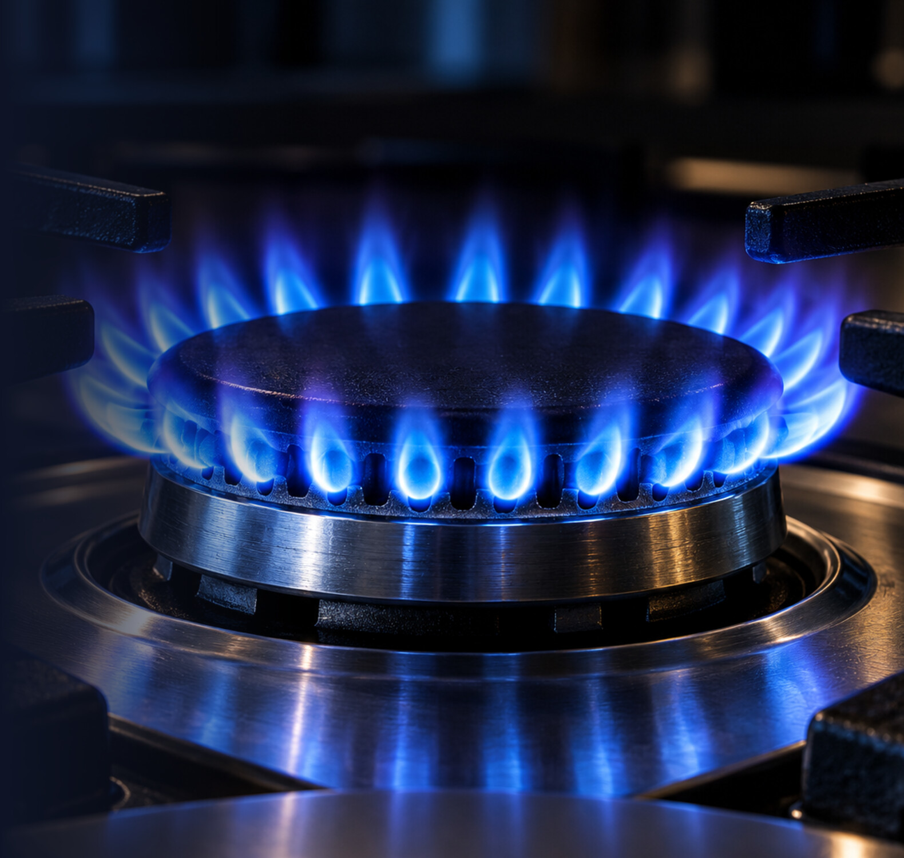
Dersler · kimya
KİMYASAL TEPKİMELERDE ENERJİ · KONU 02
Bağ enerjileri ve tepkime entalpisi
Bir tepkimede eski bağlar kırılır, yenileri kurulur. Bağ kırmak enerji ister, bağ kurmak enerji verir; ikisinin farkı tepkimenin ısısıdır: ΔH = Σ(kırılan) − Σ(oluşan).
1 Temel
2 Orta
3 İleri
4 Pekiştir
dersler.perinet.org/bag-enerjisi.html
Notes:
Ocaktaki mavi alev tencereyi ısıtıyor; peki bu enerji nereden geliyor? Doğal gazın içinde saklı bir “ısı” mı var? Birbirine yapışmış iki mıknatısı ayırmak için çekmen gerekir; bıraktığında ise kendiliğinden birleşir ve “tık” diye çarparlar. Kimyasal bağlar da böyledir: bağ kırmak enerji ister, bağ kurmak enerji verir. Bir tepkimenin ısısı bu ikisinin farkıdır. Anlatım dört basamakta ilerliyor: önce molekül modelleriyle bağın ne olduğunu ve kırılmasının neden enerji istediğini sezeceğiz, sonra bağ enerjileri tablosuyla bir tepkimenin ısısını “kırılan eksi oluşan” diye hesaplayacağız, ardından bilinmeyen bir bağı bulacak, hesabın neden yaklaşık olduğunu ve yakıtların enerjisinin nereden geldiğini göreceğiz. En sonda kolaydan zora örneklerle hepsini birlikte kullanacağız.
Kapak görseli: Doğal gaz ocağının mavi alevi. Doğal gazın büyük kısmı metandır (CH₄). Alevde metan molekülleri havadaki oksijenle tepkimeye girer; sonunda karbon dioksit ve su buharı oluşur. Alevin mavi olması gazın yeterli havayla karışıp tam yandığını gösterir; sarı alev, tam yanmamış karbon parçacıklarının (isin) kızarmasıdır. Tencereyi ısıtan enerji, eski bağlar kırılıp yenileri kurulurken ortaya çıkan farktan gelir.

Slide 2
?
Başlarken
Konuya günlük bir soruyla giriyoruz.
Ocaktaki mavi alev tencereyi ısıtıyor; peki bu enerji nereden geliyor? Doğal gazın içinde saklı bir “ısı” mı var? Birbirine yapışmış iki mıknatısı ayırmak için çekmen gerekir; bıraktığında ise kendiliğinden birleşir ve “tık” diye çarparlar. Kimyasal bağlar da böyledir: bağ kırmak enerji ister, bağ kurmak enerji verir. Bir tepkimenin ısısı bu ikisinin farkıdır.
dersler.perinet.org/bag-enerjisi.html
02
Notes:
Açılış sorusu — sınıfa sorup birkaç cevap alın, sonra konuya geçin.
Ocaktaki mavi alev tencereyi ısıtıyor; peki bu enerji nereden geliyor? Doğal gazın içinde saklı bir “ısı” mı var? Birbirine yapışmış iki mıknatısı ayırmak için çekmen gerekir; bıraktığında ise kendiliğinden birleşir ve “tık” diye çarparlar. Kimyasal bağlar da böyledir: bağ kırmak enerji ister, bağ kurmak enerji verir. Bir tepkimenin ısısı bu ikisinin farkıdır. Anlatım dört basamakta ilerliyor: önce molekül modelleriyle bağın ne olduğunu ve kırılmasının neden enerji istediğini sezeceğiz, sonra bağ enerjileri tablosuyla bir tepkimenin ısısını “kırılan eksi oluşan” diye hesaplayacağız, ardından bilinmeyen bir bağı bulacak, hesabın neden yaklaşık olduğunu ve yakıtların enerjisinin nereden geldiğini göreceğiz. En sonda kolaydan zora örneklerle hepsini birlikte kullanacağız.

Slide 3
≡
Bu derste
Dört basamak, kolaydan zora: önce sezgi, sonra bağıntılar, sonra derinleşme; en sonda pekiştirme.
1
Temel
2
Orta
3
İleri
4
Pekiştir
Önce sezgi: bir tepkimede atomların değil bağların değiştiğini gör; bağın ne olduğunu, kırılmasının neden enerji istediğini ve hangi bağın daha sağlam olduğunu formülsüz kavra.
Bağıntılar: bağ enerjileri tablosunu oku, bir tepkimenin ısısını kırılan ve oluşan bağlardan adım adım hesapla, sonucu enerji grafiğinde gör.
Derinleşme: hesabı tersine çevirip bilinmeyen bir bağı bul, sonucun neden yaklaşık olduğunu gör, yakıtların enerjisinin nereden geldiğini ve bağların gücünün gerçek hayattaki izlerini keşfet.
Kolaydan zora çözümlü örnekler ve bağ enerjisi sorularında puan kaybettiren klasik hatalar.
01
Önce gözlemle: ocaktaki alevin enerjisi nereden gelir?
05
Ortalama bağ enerjileri tablosu
10
Geri hesap: bilinmeyen bağ enerjisi
14
Çözümlü örnekler
02
Kimyasal bağ: atomları bir arada tutan çekim
06
Tepkime entalpisi: kırılan eksi oluşan
11
Hesap neden yaklaşıktır?
15
Sık yapılan hatalar
07
Adım adım: metanın yanması
03
Bağ enerjisi nedir? Kırarken alınan, kurulurken verilen
12
Yakıtlar neden enerji deposudur?
08
Potansiyel enerji grafiğinde bağlar
04
Hangi bağ daha sağlam? Derece, uzunluk ve atom türü
09
Sayılarla hisset: büyük toplamlar, küçük fark
13
Bağ enerjisi gerçek dünyada
dersler.perinet.org/bag-enerjisi.html
03
Notes:
Bu derste:
1. Temel — Önce sezgi: bir tepkimede atomların değil bağların değiştiğini gör; bağın ne olduğunu, kırılmasının neden enerji istediğini ve hangi bağın daha sağlam olduğunu formülsüz kavra.
01 Önce gözlemle: ocaktaki alevin enerjisi nereden gelir?
02 Kimyasal bağ: atomları bir arada tutan çekim
03 Bağ enerjisi nedir? Kırarken alınan, kurulurken verilen
04 Hangi bağ daha sağlam? Derece, uzunluk ve atom türü
2. Orta — Bağıntılar: bağ enerjileri tablosunu oku, bir tepkimenin ısısını kırılan ve oluşan bağlardan adım adım hesapla, sonucu enerji grafiğinde gör.
05 Ortalama bağ enerjileri tablosu
06 Tepkime entalpisi: kırılan eksi oluşan
07 Adım adım: metanın yanması
08 Potansiyel enerji grafiğinde bağlar
09 Sayılarla hisset: büyük toplamlar, küçük fark
3. İleri — Derinleşme: hesabı tersine çevirip bilinmeyen bir bağı bul, sonucun neden yaklaşık olduğunu gör, yakıtların enerjisinin nereden geldiğini ve bağların gücünün gerçek hayattaki izlerini keşfet.
10 Geri hesap: bilinmeyen bağ enerjisi
11 Hesap neden yaklaşıktır?
12 Yakıtlar neden enerji deposudur?
13 Bağ enerjisi gerçek dünyada
4. Pekiştir — Kolaydan zora çözümlü örnekler ve bağ enerjisi sorularında puan kaybettiren klasik hatalar.
14 Çözümlü örnekler
15 Sık yapılan hatalar

Slide 4
↺
Önce hatırlayalım · 1 / 2
Bu konuya başlamadan önce bilmen gereken birkaç şey.
Mol: 6,02·10²³ tane tanecik. “1 mol bağ” da 6,02·10²³ tane bağ demektir; tablolardaki değerler bu kadar bağ içindir.
1
Yapı formülü: atomları sembolleriyle, bağları çizgiyle gösterir: H–O–H. Bir çizgi tekli, iki çizgi ikili, üç çizgi üçlü bağdır.
2
Ekzotermik ve endotermik: ısı veren olayda ΔH < 0, ısı alan olayda ΔH > 0 olur (bir önceki konu).
3
dersler.perinet.org/bag-enerjisi.html
04
Notes:
Önce hatırlayalım:
• Mol: 6,02·10²³ tane tanecik. “1 mol bağ” da 6,02·10²³ tane bağ demektir; tablolardaki değerler bu kadar bağ içindir.
• Yapı formülü: atomları sembolleriyle, bağları çizgiyle gösterir: H–O–H. Bir çizgi tekli, iki çizgi ikili, üç çizgi üçlü bağdır.
• Ekzotermik ve endotermik: ısı veren olayda ΔH < 0, ısı alan olayda ΔH > 0 olur (bir önceki konu).
Her maddeyi sınıfa sorarak hatırlatın.

Slide 5
↺
Önce hatırlayalım · 2 / 2
Bu konuya başlamadan önce bilmen gereken birkaç şey.
Hâl simgeleri: (g) gaz, (s) sıvı, (k) katı. Bu konudaki hesaplar gaz hâlindeki maddeler içindir.
4
Enerjinin korunumu: enerji yoktan var olmaz, yok olmaz; yalnızca biçim değiştirir ya da sistemden çevreye (veya çevreden sisteme) geçer.
5
dersler.perinet.org/bag-enerjisi.html
05
Notes:
Önce hatırlayalım:
• Hâl simgeleri: (g) gaz, (s) sıvı, (k) katı. Bu konudaki hesaplar gaz hâlindeki maddeler içindir.
• Enerjinin korunumu: enerji yoktan var olmaz, yok olmaz; yalnızca biçim değiştirir ya da sistemden çevreye (veya çevreden sisteme) geçer.
Her maddeyi sınıfa sorarak hatırlatın.

Slide 6
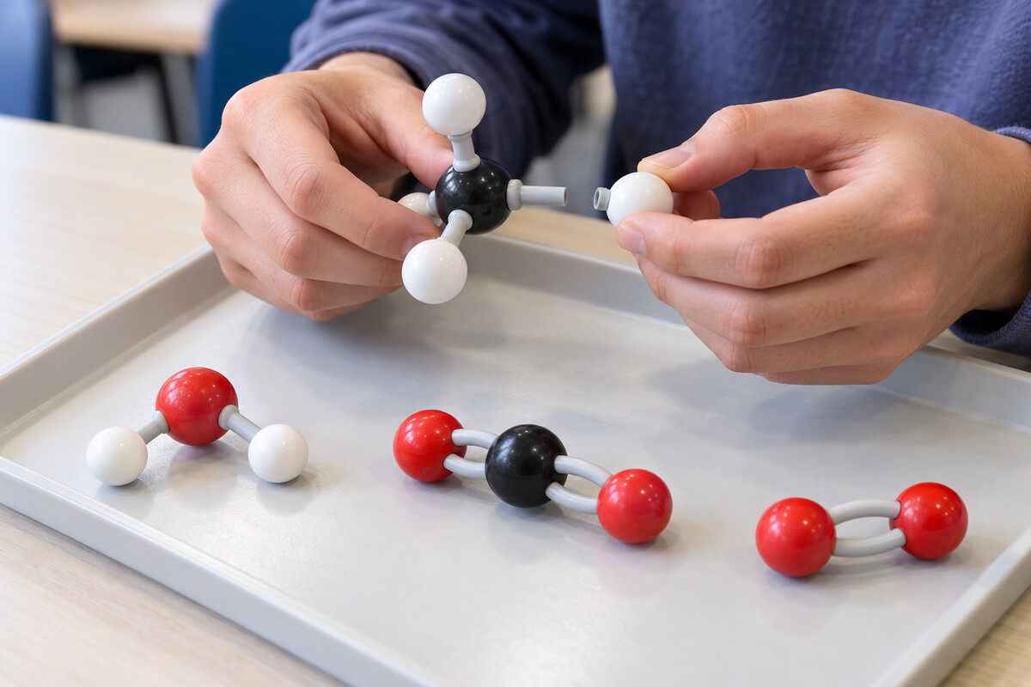
1
BASAMAK 1 / 4
Temel
Önce sezgi: bir tepkimede atomların değil bağların değiştiğini gör; bağın ne olduğunu, kırılmasının neden enerji istediğini ve hangi bağın daha sağlam olduğunu formülsüz kavra.
01 Önce gözlemle: ocaktaki alevin enerjisi nereden gelir?
02 Kimyasal bağ: atomları bir arada tutan çekim
Molekül modelinden bir hidrojeni koparmak için parmaklarınla çekmen gerekir: bağ kırmak her zaman dışarıdan enerji ister. Modeldeki çubuklar bağları temsil eder; oksijen molekülünde ve karbon dioksitte atomlar ikişer çubukla, yani ikili bağla tutunur. Gerçek moleküllerde bu çekme işini ısı, ışık ya da elektrik yapar; gereken enerjiye bağ enerjisi denir.
03 Bağ enerjisi nedir? Kırarken alınan, kurulurken verilen
04 Hangi bağ daha sağlam? Derece, uzunluk ve atom türü
dersler.perinet.org/bag-enerjisi.html
06
Notes:
Basamak 1 — Temel: Önce sezgi: bir tepkimede atomların değil bağların değiştiğini gör; bağın ne olduğunu, kırılmasının neden enerji istediğini ve hangi bağın daha sağlam olduğunu formülsüz kavra.
01 Önce gözlemle: ocaktaki alevin enerjisi nereden gelir?
02 Kimyasal bağ: atomları bir arada tutan çekim
03 Bağ enerjisi nedir? Kırarken alınan, kurulurken verilen
04 Hangi bağ daha sağlam? Derece, uzunluk ve atom türü
Görsel: Molekül modelinden bir hidrojeni koparmak için parmaklarınla çekmen gerekir: bağ kırmak her zaman dışarıdan enerji ister. Modeldeki çubuklar bağları temsil eder; oksijen molekülünde ve karbon dioksitte atomlar ikişer çubukla, yani ikili bağla tutunur. Gerçek moleküllerde bu çekme işini ısı, ışık ya da elektrik yapar; gereken enerjiye bağ enerjisi denir.

Slide 7
1 / 4 TEMEL · ADIM 1 / 4
01
Önce gözlemle: ocaktaki alevin enerjisi nereden gelir?
Ocağı yaktığında doğal gaz havadaki oksijenle tepkimeye girer ve tencere ısınır.
Çevrende buna benzeyen pek çok olay var; bir kısmı enerji verir, bir kısmı enerji ister:
dersler.perinet.org/bag-enerjisi.html
07
Notes:
Önce gözlemle: ocaktaki alevin enerjisi nereden gelir? — adım 1/4
• Ocağı yaktığında doğal gaz havadaki oksijenle tepkimeye girer ve tencere ısınır.
• Çevrende buna benzeyen pek çok olay var; bir kısmı enerji verir, bir kısmı enerji ister:

Slide 8
1 / 4 TEMEL · ADIM 2 / 4
01
Önce gözlemle: ocaktaki alevin enerjisi nereden gelir?
Alev ısıtır: doğal gaz, çakmak gazı, mum ve odun yanarken çevreye ısı ve ışık verir.
Yanmak için kıvılcım gerekir: ocağın gazı kendiliğinden tutuşmaz; çakmağın kıvılcımı ilk bağları kıracak enerjiyi verir.
Suyu ayırmak enerji ister: suyu hidrojen ve oksijene ayırmak için sürekli elektrik akımı gerekir; akım kesilince ayrışma durur.
Güneş plastiği yıpratır: güneşte unutulan plastik kova zamanla kırılganlaşır; morötesi ışık plastiğin bazı bağlarını koparır.
dersler.perinet.org/bag-enerjisi.html
08
Notes:
Önce gözlemle: ocaktaki alevin enerjisi nereden gelir? — adım 2/4
• Alev ısıtır: doğal gaz, çakmak gazı, mum ve odun yanarken çevreye ısı ve ışık verir.
• Yanmak için kıvılcım gerekir: ocağın gazı kendiliğinden tutuşmaz; çakmağın kıvılcımı ilk bağları kıracak enerjiyi verir.
• Suyu ayırmak enerji ister: suyu hidrojen ve oksijene ayırmak için sürekli elektrik akımı gerekir; akım kesilince ayrışma durur.
• Güneş plastiği yıpratır: güneşte unutulan plastik kova zamanla kırılganlaşır; morötesi ışık plastiğin bazı bağlarını koparır.

Slide 9
1 / 4 TEMEL · ADIM 3 / 4
01
Önce gözlemle: ocaktaki alevin enerjisi nereden gelir?
Alevde yeni atom oluşmaz, hiçbir atom kaybolmaz.
Metandaki karbon ve hidrojen atomları ile oksijen atomları yalnızca eş değiştirir: eski bağlar kırılır, aynı atomlar arasında yeni bağlar kurulur.
Modelden bir hidrojeni koparmak için çekmen gerekir; atomlar yeniden birleşirken ise enerji açığa çıkar.
Ocaktaki ısının kaynağı bu iki işin farkıdır.
dersler.perinet.org/bag-enerjisi.html
09
Notes:
Önce gözlemle: ocaktaki alevin enerjisi nereden gelir? — adım 3/4
• Alevde yeni atom oluşmaz, hiçbir atom kaybolmaz.
• Metandaki karbon ve hidrojen atomları ile oksijen atomları yalnızca eş değiştirir: eski bağlar kırılır, aynı atomlar arasında yeni bağlar kurulur.
• Modelden bir hidrojeni koparmak için çekmen gerekir; atomlar yeniden birleşirken ise enerji açığa çıkar.
• Ocaktaki ısının kaynağı bu iki işin farkıdır.

Slide 10
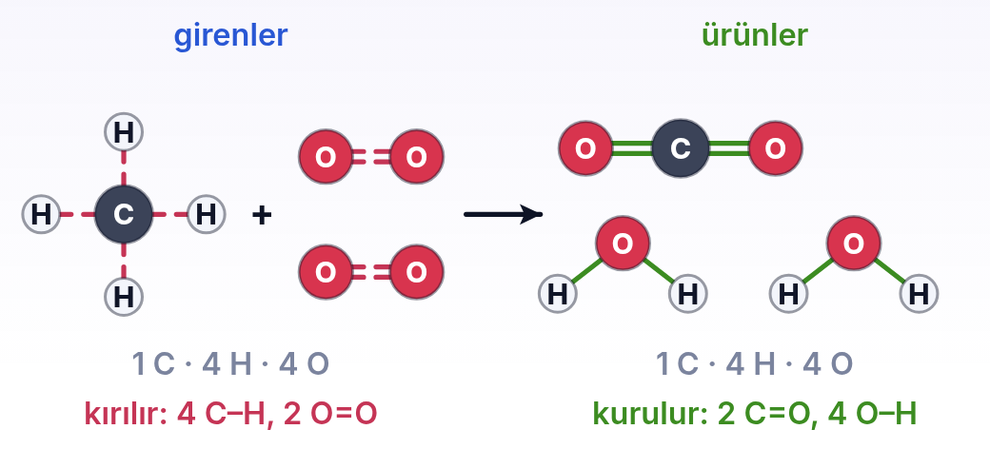
1 / 4 TEMEL · ADIM 4 / 4
01
Önce gözlemle: ocaktaki alevin enerjisi nereden gelir?
Metanın yanmasında soldaki ve sağdaki atomlar aynıdır: 1 karbon, 4 hidrojen, 4 oksijen. Değişen yalnızca bağlardır. Kırmızı kesikli çizgiler kırılan bağları (4 C–H ve 2 O=O), yeşil çizgiler yeni kurulan bağları (2 C=O ve 4 O–H) gösterir. Ocaktaki ısı, yeni bağlar kurulurken açığa çıkan enerjinin eski bağları kırmaya harcanandan fazla olmasından gelir.
dersler.perinet.org/bag-enerjisi.html
10
Notes:
Önce gözlemle: ocaktaki alevin enerjisi nereden gelir? — şekil
Metanın yanmasında soldaki ve sağdaki atomlar aynıdır: 1 karbon, 4 hidrojen, 4 oksijen. Değişen yalnızca bağlardır. Kırmızı kesikli çizgiler kırılan bağları (4 C–H ve 2 O=O), yeşil çizgiler yeni kurulan bağları (2 C=O ve 4 O–H) gösterir. Ocaktaki ısı, yeni bağlar kurulurken açığa çıkan enerjinin eski bağları kırmaya harcanandan fazla olmasından gelir.

Slide 11
1 / 4 TEMEL
01
Önce gözlemle: ocaktaki alevin enerjisi nereden gelir?
KISACA · BU BÖLÜMDE ÖĞRENDİK
Tepkimede atomlar korunur, bağlar değişir. Eski bağları kırmak enerji ister, yenilerini kurmak enerji verir; alevin ısısı bu ikisinin farkından gelir.
dersler.perinet.org/bag-enerjisi.html
11
Notes:
Kısaca: Tepkimede atomlar korunur, bağlar değişir. Eski bağları kırmak enerji ister, yenilerini kurmak enerji verir; alevin ısısı bu ikisinin farkından gelir.
Sınıfa bu cümleyi kendi sözleriyle tekrar ettirin.

Slide 12
1 / 4 TEMEL
DÜŞÜN
Ocağın düğmesini açınca gaz havayla karışır ama kıvılcım olmadan yanmaz. Enerji neden kendiliğinden açığa çıkmaz?
?
01 · Önce gözlemle: ocaktaki alevin enerjisi nereden gelir? Cevap bir sonraki slaytta
dersler.perinet.org/bag-enerjisi.html
12
Notes:
Düşün: Ocağın düğmesini açınca gaz havayla karışır ama kıvılcım olmadan yanmaz. Enerji neden kendiliğinden açığa çıkmaz?
Sınıfa sorun, birkaç tahmin alın; sonra cevap slaytına geçin.
Cevap: Yeni bağların kurulabilmesi için önce eski bağların bir kısmının kırılması gerekir ve bu enerji ister. Kıvılcım ilk molekülleri bu engelden geçirir; sonra açığa çıkan ısı yanındaki molekülleri tutuşturur ve alev kendini sürdürür. Bu başlangıç engeline aktifleşme enerjisi denir; Tepkimelerde Hız ünitesinde ayrıntısıyla göreceksin.

Slide 13
1 / 4 TEMEL
!
Cevap
Ocağın düğmesini açınca gaz havayla karışır ama kıvılcım olmadan yanmaz. Enerji neden kendiliğinden açığa çıkmaz?
Yeni bağların kurulabilmesi için önce eski bağların bir kısmının kırılması gerekir ve bu enerji ister. Kıvılcım ilk molekülleri bu engelden geçirir; sonra açığa çıkan ısı yanındaki molekülleri tutuşturur ve alev kendini sürdürür. Bu başlangıç engeline aktifleşme enerjisi denir; Tepkimelerde Hız ünitesinde ayrıntısıyla göreceksin.
dersler.perinet.org/bag-enerjisi.html
13
Notes:
Cevap: Yeni bağların kurulabilmesi için önce eski bağların bir kısmının kırılması gerekir ve bu enerji ister. Kıvılcım ilk molekülleri bu engelden geçirir; sonra açığa çıkan ısı yanındaki molekülleri tutuşturur ve alev kendini sürdürür. Bu başlangıç engeline aktifleşme enerjisi denir; Tepkimelerde Hız ünitesinde ayrıntısıyla göreceksin.

Slide 14
1 / 4 TEMEL · ADIM 1 / 4
02
Kimyasal bağ: atomları bir arada tutan çekim
İki hidrojen atomunu birbirine yaklaştırdığını düşün.
Her atomun çekirdeği artı yüklüdür, çevresindeki elektron eksi yüklüdür.
Atomlar yaklaştıkça her çekirdek kendi elektronuyla birlikte komşusunun elektronunu da çekmeye başlar.
İki elektron, çekirdeklerin arasında ortak kullanılan bir çift olur.
Bu ortaklığa kovalent bağ denir ve yapı formülünde bir çizgiyle gösterilir: H–H.
dersler.perinet.org/bag-enerjisi.html
14
Notes:
Kimyasal bağ: atomları bir arada tutan çekim — adım 1/4
• İki hidrojen atomunu birbirine yaklaştırdığını düşün.
• Her atomun çekirdeği artı yüklüdür, çevresindeki elektron eksi yüklüdür.
• Atomlar yaklaştıkça her çekirdek kendi elektronuyla birlikte komşusunun elektronunu da çekmeye başlar.
• İki elektron, çekirdeklerin arasında ortak kullanılan bir çift olur.
• Bu ortaklığa kovalent bağ denir ve yapı formülünde bir çizgiyle gösterilir: H–H.

Slide 15
1 / 4 TEMEL · ADIM 2 / 4
02
Kimyasal bağ: atomları bir arada tutan çekim
Atomlar sonsuza kadar yaklaşmaz.
Çok yaklaşınca iki artı yüklü çekirdek birbirini iter.
Çekim ile itmenin dengelendiği uzaklıkta enerji en düşüktür ve atomlar orada durur.
Bu uzaklığa bağ uzunluğu denir.
H₂ molekülünde bağ uzunluğu 74 pikometredir; 1 pikometre (pm) metrenin trilyonda biridir.
dersler.perinet.org/bag-enerjisi.html
15
Notes:
Kimyasal bağ: atomları bir arada tutan çekim — adım 2/4
• Atomlar sonsuza kadar yaklaşmaz.
• Çok yaklaşınca iki artı yüklü çekirdek birbirini iter.
• Çekim ile itmenin dengelendiği uzaklıkta enerji en düşüktür ve atomlar orada durur.
• Bu uzaklığa bağ uzunluğu denir.
• H₂ molekülünde bağ uzunluğu 74 pikometredir; 1 pikometre (pm) metrenin trilyonda biridir.

Slide 16
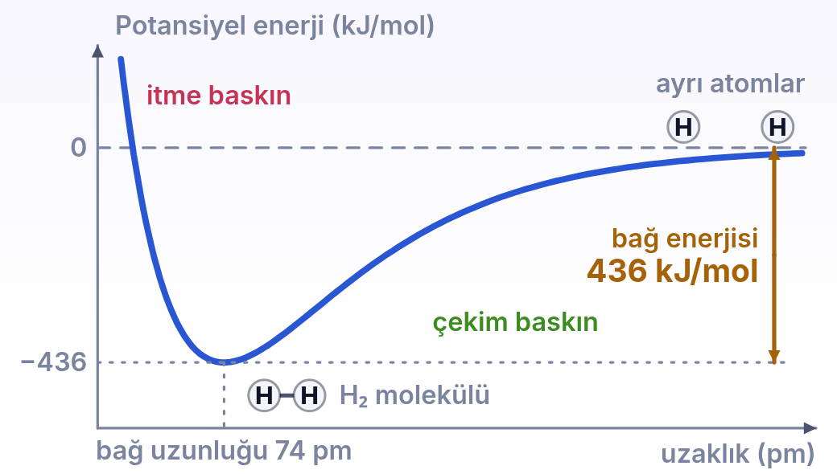
1 / 4 TEMEL · ADIM 3 / 4
02
Kimyasal bağ: atomları bir arada tutan çekim
İki hidrojen atomunun enerjisi, aralarındaki uzaklığa bağlıdır. Atomlar birbirinden uzakken enerji sıfırdır. Yaklaştıkça çekim baskın gelir ve enerji düşer; 74 pm'de en dibe iner: H₂ molekülü burada durur. Daha da yaklaştırılırsa çekirdeklerin itmesi baskın gelir ve enerji hızla yükselir. Çukurun derinliği bir sonraki başlığın konusu: bağ enerjisi.
dersler.perinet.org/bag-enerjisi.html
16
Notes:
Kimyasal bağ: atomları bir arada tutan çekim — şekil
İki hidrojen atomunun enerjisi, aralarındaki uzaklığa bağlıdır. Atomlar birbirinden uzakken enerji sıfırdır. Yaklaştıkça çekim baskın gelir ve enerji düşer; 74 pm'de en dibe iner: H₂ molekülü burada durur. Daha da yaklaştırılırsa çekirdeklerin itmesi baskın gelir ve enerji hızla yükselir. Çukurun derinliği bir sonraki başlığın konusu: bağ enerjisi.

Slide 17
1 / 4 TEMEL · ADIM 4 / 4
02
Kimyasal bağ: atomları bir arada tutan çekim
Bağlı iki atom bu enerji çukurunun dibindedir.
Onları ayırmak için çukurdan dışarı, enerjinin sıfır olduğu düzeye kadar çıkarman gerekir.
Çukur ne kadar derinse atomları ayırmak o kadar çok enerji ister, yani bağ o kadar sağlamdır.
02 numaralı laboratuvarda atomlardan birini sürükleyerek bu eğrinin üzerinde gezebilirsin.
dersler.perinet.org/bag-enerjisi.html
17
Notes:
Kimyasal bağ: atomları bir arada tutan çekim — adım 4/4
• Bağlı iki atom bu enerji çukurunun dibindedir.
• Onları ayırmak için çukurdan dışarı, enerjinin sıfır olduğu düzeye kadar çıkarman gerekir.
• Çukur ne kadar derinse atomları ayırmak o kadar çok enerji ister, yani bağ o kadar sağlamdır.
• 02 numaralı laboratuvarda atomlardan birini sürükleyerek bu eğrinin üzerinde gezebilirsin.

Slide 18
1 / 4 TEMEL
02
Kimyasal bağ: atomları bir arada tutan çekim
KISACA · BU BÖLÜMDE ÖĞRENDİK
Kovalent bağda iki atom bir elektron çiftini ortak kullanır; iki çekirdek de bu çifti çeker. Çekim ile itmenin dengelendiği uzaklık bağ uzunluğudur; atomlar orada en düşük enerjidedir.
dersler.perinet.org/bag-enerjisi.html
18
Notes:
Kısaca: Kovalent bağda iki atom bir elektron çiftini ortak kullanır; iki çekirdek de bu çifti çeker. Çekim ile itmenin dengelendiği uzaklık bağ uzunluğudur; atomlar orada en düşük enerjidedir.
Sınıfa bu cümleyi kendi sözleriyle tekrar ettirin.

Slide 19
1 / 4 TEMEL · ADIM 1 / 4
03
Bağ enerjisi nedir? Kırarken alınan, kurulurken verilen
Gaz hâlindeki moleküllerde iki atom arasındaki 1 mol bağı kırıp atomları ayırmak için gereken enerjiye bağ enerjisi denir; birimi kJ/mol'dür.
1 mol H₂ molekülünü (2 gram) hidrojen atomlarına ayırmak 436 kJ ister:
H₂(g) + 436 kJ → 2H(g)
2H(g) → H₂(g) + 436 kJ
dersler.perinet.org/bag-enerjisi.html
19
Notes:
Bağ enerjisi nedir? Kırarken alınan, kurulurken verilen — adım 1/4
• Gaz hâlindeki moleküllerde iki atom arasındaki 1 mol bağı kırıp atomları ayırmak için gereken enerjiye bağ enerjisi denir; birimi kJ/mol'dür.
• 1 mol H₂ molekülünü (2 gram) hidrojen atomlarına ayırmak 436 kJ ister:
H₂(g) + 436 kJ → 2H(g) 2H(g) → H₂(g) + 436 kJ

Slide 20
1 / 4 TEMEL · ADIM 2 / 4
03
Bağ enerjisi nedir? Kırarken alınan, kurulurken verilen
İkinci satır aynı olayın tersidir: 2 mol hidrojen atomu birleşip 1 mol H₂ oluşturduğunda tam 436 kJ açığa çıkar.
Enerji korunduğu için bir bağı kurarken verilen enerji, o bağı kırmak için gereken enerjiye eşittir.
Bu yüzden:
dersler.perinet.org/bag-enerjisi.html
20
Notes:
Bağ enerjisi nedir? Kırarken alınan, kurulurken verilen — adım 2/4
• İkinci satır aynı olayın tersidir: 2 mol hidrojen atomu birleşip 1 mol H₂ oluşturduğunda tam 436 kJ açığa çıkar.
• Enerji korunduğu için bir bağı kurarken verilen enerji, o bağı kırmak için gereken enerjiye eşittir.
• Bu yüzden:

Slide 21
1 / 4 TEMEL · ADIM 3 / 4
03
Bağ enerjisi nedir? Kırarken alınan, kurulurken verilen
Bağ kırmak her zaman endotermiktir: sisteme enerji verilmelidir (ΔH > 0).
Bağ kurmak her zaman ekzotermiktir: sistem çevreye enerji verir (ΔH < 0).
Bağ enerjisi hep pozitif bir sayıdır: işaretini, bağın kırıldığını mı kurulduğunu mu anlattığımıza göre koyarız.
dersler.perinet.org/bag-enerjisi.html
21
Notes:
Bağ enerjisi nedir? Kırarken alınan, kurulurken verilen — adım 3/4
• Bağ kırmak her zaman endotermiktir: sisteme enerji verilmelidir (ΔH > 0).
• Bağ kurmak her zaman ekzotermiktir: sistem çevreye enerji verir (ΔH < 0).
• Bağ enerjisi hep pozitif bir sayıdır: işaretini, bağın kırıldığını mı kurulduğunu mu anlattığımıza göre koyarız.

Slide 22
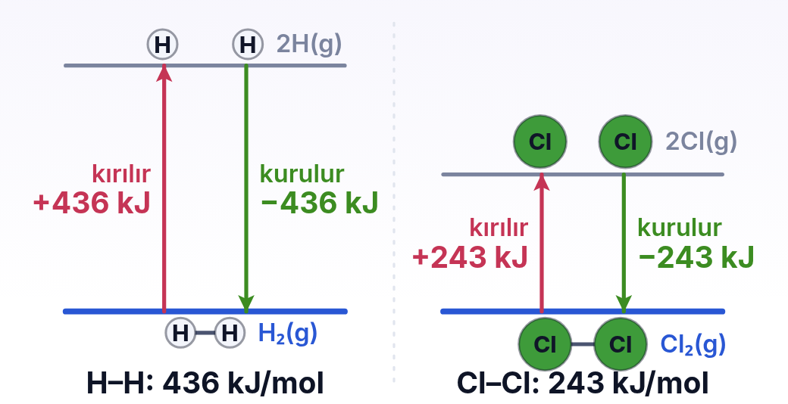
1 / 4 TEMEL · ADIM 4 / 4
03
Bağ enerjisi nedir? Kırarken alınan, kurulurken verilen
İki bağ, iki basamak. Molekülü atomlarına ayırmak için kırmızı ok kadar enerji vermek gerekir; atomlar yeniden birleşince yeşil ok kadar enerji geri çıkar. İki ok aynı boydadır. H–H bağının basamağı (436 kJ/mol) Cl–Cl bağınınkinden (243 kJ/mol) yaklaşık 1,8 kat yüksektir: bağ enerjisi büyük olan bağ daha sağlamdır.
dersler.perinet.org/bag-enerjisi.html
22
Notes:
Bağ enerjisi nedir? Kırarken alınan, kurulurken verilen — şekil
İki bağ, iki basamak. Molekülü atomlarına ayırmak için kırmızı ok kadar enerji vermek gerekir; atomlar yeniden birleşince yeşil ok kadar enerji geri çıkar. İki ok aynı boydadır. H–H bağının basamağı (436 kJ/mol) Cl–Cl bağınınkinden (243 kJ/mol) yaklaşık 1,8 kat yüksektir: bağ enerjisi büyük olan bağ daha sağlamdır.

Slide 23
1 / 4 TEMEL
03
Bağ enerjisi nedir? Kırarken alınan, kurulurken verilen
KISACA · BU BÖLÜMDE ÖĞRENDİK
Bağ enerjisi, gaz hâlinde 1 mol bağı kırmak için gereken enerjidir. Aynı bağ kurulurken aynı miktar enerji açığa çıkar: bağ kırmak endotermik, bağ kurmak ekzotermiktir.
dersler.perinet.org/bag-enerjisi.html
23
Notes:
Kısaca: Bağ enerjisi, gaz hâlinde 1 mol bağı kırmak için gereken enerjidir. Aynı bağ kurulurken aynı miktar enerji açığa çıkar: bağ kırmak endotermik, bağ kurmak ekzotermiktir.
Sınıfa bu cümleyi kendi sözleriyle tekrar ettirin.

Slide 24
1 / 4 TEMEL
DÜŞÜN
Bir bağın kırılması ısı veren bir olay olabilir mi?
?
03 · Bağ enerjisi nedir? Kırarken alınan, kurulurken verilen Cevap bir sonraki slaytta
dersler.perinet.org/bag-enerjisi.html
24
Notes:
Düşün: Bir bağın kırılması ısı veren bir olay olabilir mi?
Sınıfa sorun, birkaç tahmin alın; sonra cevap slaytına geçin.
Cevap: Hayır. Bağı kırmak, atomları enerji çukurunun dibinden yukarı çıkarmak demektir; bunun için her zaman enerji gerekir. Bir olayda ısı açığa çıkıyorsa, orada kırılan bağların yanında daha güçlü yeni bağlar da kuruluyordur. Isıyı veren, kırılma değil kurulmadır.

Slide 25
1 / 4 TEMEL
!
Cevap
Bir bağın kırılması ısı veren bir olay olabilir mi?
Hayır. Bağı kırmak, atomları enerji çukurunun dibinden yukarı çıkarmak demektir; bunun için her zaman enerji gerekir. Bir olayda ısı açığa çıkıyorsa, orada kırılan bağların yanında daha güçlü yeni bağlar da kuruluyordur. Isıyı veren, kırılma değil kurulmadır.
dersler.perinet.org/bag-enerjisi.html
25
Notes:
Cevap: Hayır. Bağı kırmak, atomları enerji çukurunun dibinden yukarı çıkarmak demektir; bunun için her zaman enerji gerekir. Bir olayda ısı açığa çıkıyorsa, orada kırılan bağların yanında daha güçlü yeni bağlar da kuruluyordur. Isıyı veren, kırılma değil kurulmadır.

Slide 26
1 / 4 TEMEL · ADIM 1 / 4
04
Hangi bağ daha sağlam? Derece, uzunluk ve atom türü
Bağ enerjisi bir bağın sağlamlık ölçüsüdür: değeri büyük olan bağı kırmak daha zordur.
Hangi bağın daha sağlam olduğunu üç ipucu söyler:
dersler.perinet.org/bag-enerjisi.html
26
Notes:
Hangi bağ daha sağlam? Derece, uzunluk ve atom türü — adım 1/4
• Bağ enerjisi bir bağın sağlamlık ölçüsüdür: değeri büyük olan bağı kırmak daha zordur.
• Hangi bağın daha sağlam olduğunu üç ipucu söyler:

Slide 27
1 / 4 TEMEL · ADIM 2 / 4
04
Hangi bağ daha sağlam? Derece, uzunluk ve atom türü
Bağ derecesi: iki atom arasındaki ortak elektron çifti arttıkça bağ hem güçlenir hem kısalır. C–C 347, C=C 614, C≡C 839 kJ/mol; uzunlukları 154, 134 ve 120 pm.
Ama orantılı değil: ikili bağ tekli bağın iki katı değildir. 2 × 347 = 694 ederdi; C=C ise 614'tür. İkinci ve üçüncü çift, ilk çift kadar güçlü tutunmaz.
dersler.perinet.org/bag-enerjisi.html
27
Notes:
Hangi bağ daha sağlam? Derece, uzunluk ve atom türü — adım 2/4
• Bağ derecesi: iki atom arasındaki ortak elektron çifti arttıkça bağ hem güçlenir hem kısalır. C–C 347, C=C 614, C≡C 839 kJ/mol; uzunlukları 154, 134 ve 120 pm.
• Ama orantılı değil: ikili bağ tekli bağın iki katı değildir. 2 × 347 = 694 ederdi; C=C ise 614'tür. İkinci ve üçüncü çift, ilk çift kadar güçlü tutunmaz.

Slide 28
1 / 4 TEMEL · ADIM 3 / 4
04
Hangi bağ daha sağlam? Derece, uzunluk ve atom türü
Bağ uzunluğu: benzer bağlarda kısa bağ daha sağlamdır. Hidrojenin halojenlerle yaptığı bağlarda atom büyüdükçe bağ uzar ve zayıflar: H–F 92 pm'de 567, H–I 161 pm'de 299 kJ/mol.
Atom türü: aynı derecedeki bağlar bile atomlara göre çok farklıdır: N–N 163, C–C 347, H–H 436 kJ/mol.
dersler.perinet.org/bag-enerjisi.html
28
Notes:
Hangi bağ daha sağlam? Derece, uzunluk ve atom türü — adım 3/4
• Bağ uzunluğu: benzer bağlarda kısa bağ daha sağlamdır. Hidrojenin halojenlerle yaptığı bağlarda atom büyüdükçe bağ uzar ve zayıflar: H–F 92 pm'de 567, H–I 161 pm'de 299 kJ/mol.
• Atom türü: aynı derecedeki bağlar bile atomlara göre çok farklıdır: N–N 163, C–C 347, H–H 436 kJ/mol.

Slide 29
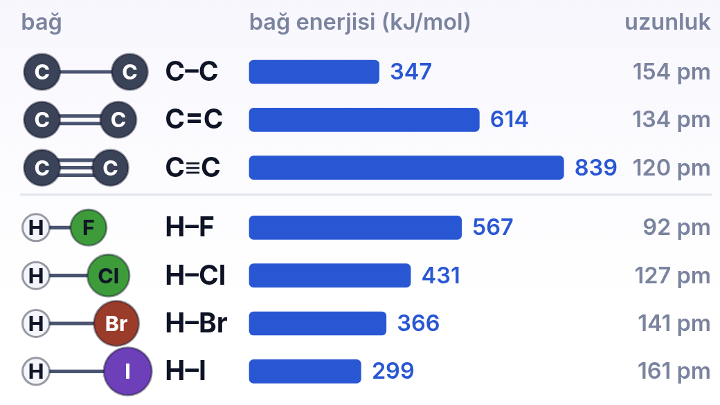
1 / 4 TEMEL · ADIM 4 / 4
04
Hangi bağ daha sağlam? Derece, uzunluk ve atom türü
Bağın gücü çubukların boyuyla gösterildi; sağdaki sayılar bağ uzunluğudur. Üstte karbon–karbon bağları: bağ derecesi arttıkça bağ güçlenir ve kısalır. Altta hidrojen–halojen bağları: halojen atomu büyüdükçe bağ uzar ve zayıflar. Soldaki küçük modellerde atomlar arası uzaklık da bağ uzunluğuyla orantılı çizildi.
dersler.perinet.org/bag-enerjisi.html
29
Notes:
Hangi bağ daha sağlam? Derece, uzunluk ve atom türü — şekil
Bağın gücü çubukların boyuyla gösterildi; sağdaki sayılar bağ uzunluğudur. Üstte karbon–karbon bağları: bağ derecesi arttıkça bağ güçlenir ve kısalır. Altta hidrojen–halojen bağları: halojen atomu büyüdükçe bağ uzar ve zayıflar. Soldaki küçük modellerde atomlar arası uzaklık da bağ uzunluğuyla orantılı çizildi.

Slide 30
1 / 4 TEMEL
04
Hangi bağ daha sağlam? Derece, uzunluk ve atom türü
KISACA · BU BÖLÜMDE ÖĞRENDİK
Üçlü bağ ikiliden, ikili bağ tekliden daha kısa ve sağlamdır, ama enerjiler orantılı artmaz. Benzer bağlarda kısa olan daha sağlamdır; atom türü de bağın gücünü belirler.
dersler.perinet.org/bag-enerjisi.html
30
Notes:
Kısaca: Üçlü bağ ikiliden, ikili bağ tekliden daha kısa ve sağlamdır, ama enerjiler orantılı artmaz. Benzer bağlarda kısa olan daha sağlamdır; atom türü de bağın gücünü belirler.
Sınıfa bu cümleyi kendi sözleriyle tekrar ettirin.

Slide 31
1 / 4 TEMEL
DÜŞÜN
F–F bağı (142 pm) Cl–Cl bağından (199 pm) kısadır. O hâlde daha mı sağlamdır?
?
04 · Hangi bağ daha sağlam? Derece, uzunluk ve atom türü Cevap bir sonraki slaytta
dersler.perinet.org/bag-enerjisi.html
31
Notes:
Düşün: F–F bağı (142 pm) Cl–Cl bağından (199 pm) kısadır. O hâlde daha mı sağlamdır?
Sınıfa sorun, birkaç tahmin alın; sonra cevap slaytına geçin.
Cevap: Hayır: F–F 159, Cl–Cl 243 kJ/mol'dür. Flor atomları çok küçüktür; bağ kısalınca iki atomun bağa katılmayan elektron çiftleri birbirine çok yaklaşır ve iter. “Kısa bağ daha sağlamdır” kuralı benzer bağları karşılaştırırken işe yarar, her zaman geçerli bir yasa değildir.

Slide 32
1 / 4 TEMEL
!
Cevap
F–F bağı (142 pm) Cl–Cl bağından (199 pm) kısadır. O hâlde daha mı sağlamdır?
Hayır: F–F 159, Cl–Cl 243 kJ/mol'dür. Flor atomları çok küçüktür; bağ kısalınca iki atomun bağa katılmayan elektron çiftleri birbirine çok yaklaşır ve iter. “Kısa bağ daha sağlamdır” kuralı benzer bağları karşılaştırırken işe yarar, her zaman geçerli bir yasa değildir.
dersler.perinet.org/bag-enerjisi.html
32
Notes:
Cevap: Hayır: F–F 159, Cl–Cl 243 kJ/mol'dür. Flor atomları çok küçüktür; bağ kısalınca iki atomun bağa katılmayan elektron çiftleri birbirine çok yaklaşır ve iter. “Kısa bağ daha sağlamdır” kuralı benzer bağları karşılaştırırken işe yarar, her zaman geçerli bir yasa değildir.

Slide 33
2
TEMEL BAĞINTILAR
ΔH = ΣE(kırılan) − ΣE(oluşan)
bağ enerjileriyle tepkime entalpisi
BASAMAK 2 / 4
H₂(g) + 436 kJ → 2H(g)
H–H bağ enerjisi
Orta
E(C≡C) > E(C=C) > E(C–C)
bağ derecesi
Bağıntılar: bağ enerjileri tablosunu oku, bir tepkimenin ısısını kırılan ve oluşan bağlardan adım adım hesapla, sonucu enerji grafiğinde gör.
ΔH < 0 ⇔ Σoluşan > Σkırılan
ekzotermik
05 Ortalama bağ enerjileri tablosu
06 Tepkime entalpisi: kırılan eksi oluşan
07 Adım adım: metanın yanması
08 Potansiyel enerji grafiğinde bağlar
09 Sayılarla hisset: büyük toplamlar, küçük fark
dersler.perinet.org/bag-enerjisi.html
33
Notes:
Basamak 2 — Orta: Bağıntılar: bağ enerjileri tablosunu oku, bir tepkimenin ısısını kırılan ve oluşan bağlardan adım adım hesapla, sonucu enerji grafiğinde gör.
05 Ortalama bağ enerjileri tablosu
06 Tepkime entalpisi: kırılan eksi oluşan
07 Adım adım: metanın yanması
08 Potansiyel enerji grafiğinde bağlar
09 Sayılarla hisset: büyük toplamlar, küçük fark

Slide 34
2 / 4 ORTA · ADIM 1 / 6
05
Ortalama bağ enerjileri tablosu
Aynı iki atom arasındaki bağ, farklı moleküllerde biraz farklı güçtedir: sudaki O–H bağı ile hidrojen peroksitteki (H₂O₂) O–H bağı birebir aynı değildir.
Tablolar bu yüzden birçok molekülden ölçülmüş değerlerin ortalamasını verir.
Bu konudaki bütün hesaplarda aşağıdaki değerleri kullanacağız:
dersler.perinet.org/bag-enerjisi.html
34
Notes:
Ortalama bağ enerjileri tablosu — adım 1/6
• Aynı iki atom arasındaki bağ, farklı moleküllerde biraz farklı güçtedir: sudaki O–H bağı ile hidrojen peroksitteki (H₂O₂) O–H bağı birebir aynı değildir.
• Tablolar bu yüzden birçok molekülden ölçülmüş değerlerin ortalamasını verir.
• Bu konudaki bütün hesaplarda aşağıdaki değerleri kullanacağız:

Slide 35
2 / 4 ORTA · ADIM 2 / 6
05
Ortalama bağ enerjileri tablosu
Bağ | kJ/mol | Bağ | kJ/mol
H–H | 436 | O=O | 498
C–H | 413 | O–O | 146
O–H | 463 | N≡N | 945
N–H | 391 | N=N | 418
C–C | 347 | N–N | 163
C=C | 614 | N=O | 607
dersler.perinet.org/bag-enerjisi.html
35
Notes:
Ortalama bağ enerjileri tablosu — adım 2/6
Bağ | kJ/mol | Bağ | kJ/mol
H–H | 436 | O=O | 498
C–H | 413 | O–O | 146
O–H | 463 | N≡N | 945
N–H | 391 | N=N | 418
C–C | 347 | N–N | 163
C=C | 614 | N=O | 607

Slide 36
2 / 4 ORTA · ADIM 3 / 6
05
Ortalama bağ enerjileri tablosu
Bağ | kJ/mol | Bağ | kJ/mol
C≡C | 839 | H–F | 567
C–O | 358 | H–Cl | 431
C=O | 745 (CO₂'de 799) | H–Br | 366
C≡O | 1072 | H–I | 299
C–N | 305 | F–F | 159
C–Cl | 339 | Cl–Cl | 243
dersler.perinet.org/bag-enerjisi.html
36
Notes:
Ortalama bağ enerjileri tablosu — adım 3/6
Bağ | kJ/mol | Bağ | kJ/mol
C≡C | 839 | H–F | 567
C–O | 358 | H–Cl | 431
C=O | 745 (CO₂'de 799) | H–Br | 366
C≡O | 1072 | H–I | 299
C–N | 305 | F–F | 159
C–Cl | 339 | Cl–Cl | 243

Slide 37
2 / 4 ORTA · ADIM 4 / 6
05
Ortalama bağ enerjileri tablosu
Bağ | kJ/mol | Bağ | kJ/mol
C–F | 485 | Br–Br · I–I | 193 · 151
dersler.perinet.org/bag-enerjisi.html
37
Notes:
Ortalama bağ enerjileri tablosu — adım 4/6
Bağ | kJ/mol | Bağ | kJ/mol
C–F | 485 | Br–Br · I–I | 193 · 151

Slide 38
2 / 4 ORTA · ADIM 5 / 6
05
Ortalama bağ enerjileri tablosu
Tabloyu kullanırken dört kuralı aklında tut:
Gaz hâli: değerler gaz moleküller içindir; sıvı ve katılarda moleküller arası çekimler de işe karışır.
1 mol bağ başına: bir molekülde aynı bağdan birkaç tane varsa değer o sayıyla çarpılır; CH₄'te 4 tane C–H vardır.
CO₂ özeldir: karbon dioksitteki C=O bağları ortalamadan sağlamdır; CO₂ için 799 kullan.
Önce yapıyı çiz: hangi bağdan kaç tane olduğunu yapı formülü söyler.
dersler.perinet.org/bag-enerjisi.html
38
Notes:
Ortalama bağ enerjileri tablosu — adım 5/6
• Tabloyu kullanırken dört kuralı aklında tut:
• Gaz hâli: değerler gaz moleküller içindir; sıvı ve katılarda moleküller arası çekimler de işe karışır.
• 1 mol bağ başına: bir molekülde aynı bağdan birkaç tane varsa değer o sayıyla çarpılır; CH₄'te 4 tane C–H vardır.
• CO₂ özeldir: karbon dioksitteki C=O bağları ortalamadan sağlamdır; CO₂ için 799 kullan.
• Önce yapıyı çiz: hangi bağdan kaç tane olduğunu yapı formülü söyler.

Slide 39
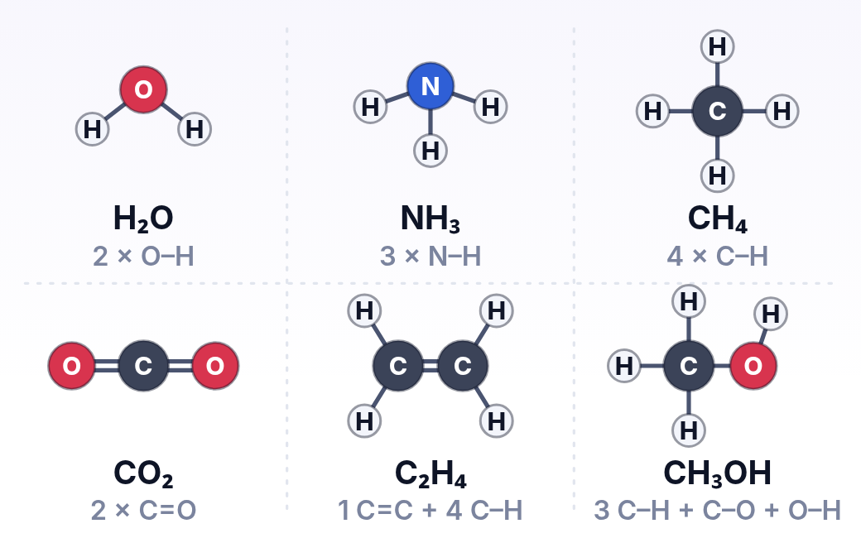
2 / 4 ORTA · ADIM 6 / 6
05
Ortalama bağ enerjileri tablosu
Bağ saymak hesabın yarısıdır. Sudaki iki O–H bağı 104,5°'lik bir açı yapar, CO₂ ise doğrusaldır; ama hesap için yalnızca hangi bağdan kaç tane olduğu önemlidir. Etende (C₂H₄) karbonlar arasında bir ikili bağ ve dört C–H bağı, metil alkolde (metanol, CH₃OH) üç C–H, bir C–O ve bir O–H bağı vardır.
dersler.perinet.org/bag-enerjisi.html
39
Notes:
Ortalama bağ enerjileri tablosu — şekil
Bağ saymak hesabın yarısıdır. Sudaki iki O–H bağı 104,5°'lik bir açı yapar, CO₂ ise doğrusaldır; ama hesap için yalnızca hangi bağdan kaç tane olduğu önemlidir. Etende (C₂H₄) karbonlar arasında bir ikili bağ ve dört C–H bağı, metil alkolde (metanol, CH₃OH) üç C–H, bir C–O ve bir O–H bağı vardır.

Slide 40
2 / 4 ORTA
05
Ortalama bağ enerjileri tablosu
KISACA · BU BÖLÜMDE ÖĞRENDİK
Tablolar gaz hâlindeki 1 mol bağ için ortalama değer verir. Hesaba başlamadan önce yapı formülünü çiz ve her bağdan kaç tane olduğunu say.
dersler.perinet.org/bag-enerjisi.html
40
Notes:
Kısaca: Tablolar gaz hâlindeki 1 mol bağ için ortalama değer verir. Hesaba başlamadan önce yapı formülünü çiz ve her bağdan kaç tane olduğunu say.
Sınıfa bu cümleyi kendi sözleriyle tekrar ettirin.

Slide 41
2 / 4 ORTA · ADIM 1 / 4
06
Tepkime entalpisi: kırılan eksi oluşan
Bir tepkimenin ısısını bulmak için tepkimeyi iki hayalî adıma ayır.
Önce girenlerdeki bütün bağları kır ve atomları serbest bırak: bunun için kırılan bağların enerjileri toplamı kadar enerji alınır.
Sonra serbest atomlardan ürünleri kur: bu kez oluşan bağların enerjileri toplamı kadar enerji verilir.
Net değişim ikisinin farkıdır:
ΔH = ΣE(kırılan) − ΣE(oluşan)
dersler.perinet.org/bag-enerjisi.html
41
Notes:
Tepkime entalpisi: kırılan eksi oluşan — adım 1/4
• Bir tepkimenin ısısını bulmak için tepkimeyi iki hayalî adıma ayır.
• Önce girenlerdeki bütün bağları kır ve atomları serbest bırak: bunun için kırılan bağların enerjileri toplamı kadar enerji alınır.
• Sonra serbest atomlardan ürünleri kur: bu kez oluşan bağların enerjileri toplamı kadar enerji verilir.
• Net değişim ikisinin farkıdır:
ΔH = ΣE(kırılan) − ΣE(oluşan)

Slide 42
2 / 4 ORTA · ADIM 2 / 4
06
Tepkime entalpisi: kırılan eksi oluşan
Formüldeki harfler ne anlama geliyor?
Sembol | Anlamı | Birimi
ΔH | tepkime entalpisi: denklemdeki miktarlar tepkimeye girince alınan (+) ya da verilen (−) ısı | kJ
Σ | “topla” demek: aynı türden bütün terimleri topla | —
E(X–Y) | X–Y bağının bağ enerjisi (tablodan) | kJ/mol
ΣE(kırılan) | girenlerdeki bağların toplamı: her bağ için sayısı × enerjisi | kJ
ΣE(oluşan) | ürünlerdeki bağların toplamı | kJ
dersler.perinet.org/bag-enerjisi.html
42
Notes:
Tepkime entalpisi: kırılan eksi oluşan — adım 2/4
Formüldeki harfler ne anlama geliyor?
Sembol | Anlamı | Birimi
ΔH | tepkime entalpisi: denklemdeki miktarlar tepkimeye girince alınan (+) ya da verilen (−) ısı | kJ
Σ | “topla” demek: aynı türden bütün terimleri topla | —
E(X–Y) | X–Y bağının bağ enerjisi (tablodan) | kJ/mol
ΣE(kırılan) | girenlerdeki bağların toplamı: her bağ için sayısı × enerjisi | kJ
ΣE(oluşan) | ürünlerdeki bağların toplamı | kJ

Slide 43
2 / 4 ORTA · ADIM 3 / 4
06
Tepkime entalpisi: kırılan eksi oluşan
Hidrojen ile klorun tepkimesinde dene: H₂(g) + Cl₂(g) → 2HCl(g).
Kırılan bağlar 1 H–H ve 1 Cl–Cl: 436 + 243 = 679 kJ.
Oluşan bağlar 2 H–Cl: 2 × 431 = 862 kJ. ΔH = 679 − 862 = −183 kJ.
Oluşan bağlar daha çok enerji verdiği için tepkime ekzotermiktir.
Σoluşan > Σkırılan ise ΔH < 0: tepkime ekzotermiktir.
Σkırılan > Σoluşan ise ΔH > 0: tepkime endotermiktir.
dersler.perinet.org/bag-enerjisi.html
43
Notes:
Tepkime entalpisi: kırılan eksi oluşan — adım 3/4
• Hidrojen ile klorun tepkimesinde dene: H₂(g) + Cl₂(g) → 2HCl(g).
• Kırılan bağlar 1 H–H ve 1 Cl–Cl: 436 + 243 = 679 kJ.
• Oluşan bağlar 2 H–Cl: 2 × 431 = 862 kJ. ΔH = 679 − 862 = −183 kJ.
• Oluşan bağlar daha çok enerji verdiği için tepkime ekzotermiktir.
• Σoluşan > Σkırılan ise ΔH < 0: tepkime ekzotermiktir.
• Σkırılan > Σoluşan ise ΔH > 0: tepkime endotermiktir.

Slide 44
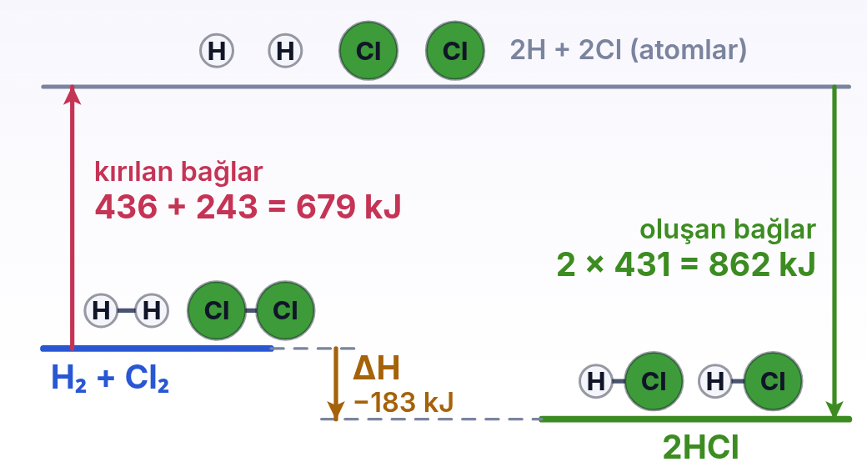
2 / 4 ORTA · ADIM 4 / 4
06
Tepkime entalpisi: kırılan eksi oluşan
Bağ kır, bağ kur merdiveni. Girenlerden (mavi düzey) yukarı çıkan kırmızı ok bağları kırmak için alınan 679 kJ'yi, atomlardan ürünlere inen yeşil ok yeni bağlar kurulurken verilen 862 kJ'yi gösterir; oklar değerlerle orantılıdır. İniş çıkıştan uzun olduğu için ürünler girenlerin 183 kJ altında kalır. 01 numaralı laboratuvarda aynı merdiveni başka tepkimeler için de kurabilirsin.
dersler.perinet.org/bag-enerjisi.html
44
Notes:
Tepkime entalpisi: kırılan eksi oluşan — şekil
Bağ kır, bağ kur merdiveni. Girenlerden (mavi düzey) yukarı çıkan kırmızı ok bağları kırmak için alınan 679 kJ'yi, atomlardan ürünlere inen yeşil ok yeni bağlar kurulurken verilen 862 kJ'yi gösterir; oklar değerlerle orantılıdır. İniş çıkıştan uzun olduğu için ürünler girenlerin 183 kJ altında kalır. 01 numaralı laboratuvarda aynı merdiveni başka tepkimeler için de kurabilirsin.

Slide 45
2 / 4 ORTA
06
Tepkime entalpisi: kırılan eksi oluşan
KISACA · BU BÖLÜMDE ÖĞRENDİK
ΔH = ΣE(kırılan) − ΣE(oluşan). Oluşan bağlar kırılanlardan güçlüyse tepkime ısı verir (ΔH < 0); zayıfsa ısı alır (ΔH > 0).
dersler.perinet.org/bag-enerjisi.html
45
Notes:
Kısaca: ΔH = ΣE(kırılan) − ΣE(oluşan). Oluşan bağlar kırılanlardan güçlüyse tepkime ısı verir (ΔH < 0); zayıfsa ısı alır (ΔH > 0).
Sınıfa bu cümleyi kendi sözleriyle tekrar ettirin.

Slide 46
2 / 4 ORTA
DÜŞÜN
2HCl(g) → H₂(g) + Cl₂(g) tepkimesinin ΔH'si nedir?
?
06 · Tepkime entalpisi: kırılan eksi oluşan Cevap bir sonraki slaytta
dersler.perinet.org/bag-enerjisi.html
46
Notes:
Düşün: 2HCl(g) → H₂(g) + Cl₂(g) tepkimesinin ΔH'si nedir?
Sınıfa sorun, birkaç tahmin alın; sonra cevap slaytına geçin.
Cevap: +183 kJ. Ters tepkimede kırılan ve oluşan bağlar yer değiştirir: kırılan 2 × 431 = 862 kJ, oluşan 436 + 243 = 679 kJ, ΔH = 862 − 679 = +183 kJ. Bir tepkime ters çevrilince ΔH'nin büyüklüğü aynı kalır, işareti değişir.

Slide 47
2 / 4 ORTA
!
Cevap
2HCl(g) → H₂(g) + Cl₂(g) tepkimesinin ΔH'si nedir?
+183 kJ. Ters tepkimede kırılan ve oluşan bağlar yer değiştirir: kırılan 2 × 431 = 862 kJ, oluşan 436 + 243 = 679 kJ, ΔH = 862 − 679 = +183 kJ. Bir tepkime ters çevrilince ΔH'nin büyüklüğü aynı kalır, işareti değişir.
dersler.perinet.org/bag-enerjisi.html
47
Notes:
Cevap: +183 kJ. Ters tepkimede kırılan ve oluşan bağlar yer değiştirir: kırılan 2 × 431 = 862 kJ, oluşan 436 + 243 = 679 kJ, ΔH = 862 − 679 = +183 kJ. Bir tepkime ters çevrilince ΔH'nin büyüklüğü aynı kalır, işareti değişir.

Slide 48
2 / 4 ORTA · ADIM 1 / 4
07
Adım adım: metanın yanması
Şimdi giriş görselindeki alevin hesabını yapalım.
Doğal gazın ana bileşeni metan yanınca karbon dioksit ve su buharı oluşur.
Bağ enerjileri gaz hâli için verildiğinden suyu buhar olarak alıyoruz.
dersler.perinet.org/bag-enerjisi.html
48
Notes:
Adım adım: metanın yanması — adım 1/4
• Şimdi giriş görselindeki alevin hesabını yapalım.
• Doğal gazın ana bileşeni metan yanınca karbon dioksit ve su buharı oluşur.
• Bağ enerjileri gaz hâli için verildiğinden suyu buhar olarak alıyoruz.

Slide 49
2 / 4 ORTA · ADIM 2 / 4
07
Adım adım: metanın yanması
Denklemi yaz, denkliği denetle: CH₄(g) + 2O₂(g) → CO₂(g) + 2H₂O(g). İki yanda da 1 C, 4 H, 4 O var.
Yapıları çiz: CH₄'te 4 C–H; her O₂'de 1 O=O; CO₂'de 2 C=O; her H₂O'da 2 O–H.
Kırılanları topla: 4 × 413 + 2 × 498 = 1652 + 996 = 2648 kJ.
Oluşanları topla: 2 × 799 + 4 × 463 = 1598 + 1852 = 3450 kJ. İki su molekülünde toplam 4 O–H bağı vardır.
dersler.perinet.org/bag-enerjisi.html
49
Notes:
Adım adım: metanın yanması — adım 2/4
• Denklemi yaz, denkliği denetle: CH₄(g) + 2O₂(g) → CO₂(g) + 2H₂O(g). İki yanda da 1 C, 4 H, 4 O var.
• Yapıları çiz: CH₄'te 4 C–H; her O₂'de 1 O=O; CO₂'de 2 C=O; her H₂O'da 2 O–H.
• Kırılanları topla: 4 × 413 + 2 × 498 = 1652 + 996 = 2648 kJ.
• Oluşanları topla: 2 × 799 + 4 × 463 = 1598 + 1852 = 3450 kJ. İki su molekülünde toplam 4 O–H bağı vardır.

Slide 50
2 / 4 ORTA · ADIM 3 / 4
07
Adım adım: metanın yanması
Farkı al: ΔH = 2648 − 3450 = −802 kJ.
Yorumla: ΔH < 0, tepkime ekzotermiktir. 1 mol metan (16 g) yanarken 802 kJ ısı verir; ölçülen değer de −802 kJ'dir.
dersler.perinet.org/bag-enerjisi.html
50
Notes:
Adım adım: metanın yanması — adım 3/4
• Farkı al: ΔH = 2648 − 3450 = −802 kJ.
• Yorumla: ΔH < 0, tepkime ekzotermiktir. 1 mol metan (16 g) yanarken 802 kJ ısı verir; ölçülen değer de −802 kJ'dir.

Slide 51
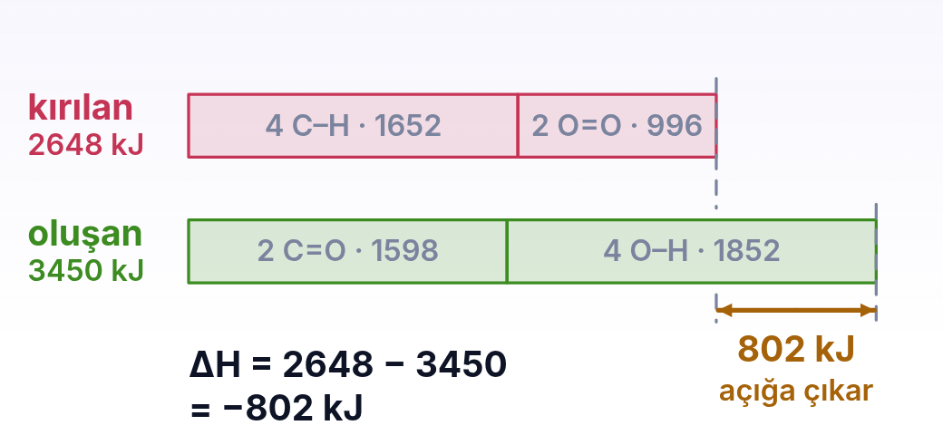
2 / 4 ORTA · ADIM 4 / 4
07
Adım adım: metanın yanması
Metanın yanmasında bağ hesabı. Üstteki kırmızı çubuk kırılan bağları, alttaki yeşil çubuk oluşan bağları gösterir; boylar enerjilerle orantılıdır. Yeşil çubuk kırmızıdan 802 kJ uzundur: bu fazlalık ocaktaki alevin ısısıdır. Dikkat: dört O–H bağı tek bir su molekülünde değil, iki su molekülündedir.
dersler.perinet.org/bag-enerjisi.html
51
Notes:
Adım adım: metanın yanması — şekil
Metanın yanmasında bağ hesabı. Üstteki kırmızı çubuk kırılan bağları, alttaki yeşil çubuk oluşan bağları gösterir; boylar enerjilerle orantılıdır. Yeşil çubuk kırmızıdan 802 kJ uzundur: bu fazlalık ocaktaki alevin ısısıdır. Dikkat: dört O–H bağı tek bir su molekülünde değil, iki su molekülündedir.

Slide 52
2 / 4 ORTA
07
Adım adım: metanın yanması
KISACA · BU BÖLÜMDE ÖĞRENDİK
Metan yanarken 2648 kJ'lik bağ kırılır, 3450 kJ'lik bağ kurulur; ΔH = −802 kJ'dir. Yol hep aynıdır: denkleştir, yapıları çiz, bağları say, topla ve çıkar.
dersler.perinet.org/bag-enerjisi.html
52
Notes:
Kısaca: Metan yanarken 2648 kJ'lik bağ kırılır, 3450 kJ'lik bağ kurulur; ΔH = −802 kJ'dir. Yol hep aynıdır: denkleştir, yapıları çiz, bağları say, topla ve çıkar.
Sınıfa bu cümleyi kendi sözleriyle tekrar ettirin.

Slide 53
2 / 4 ORTA
DÜŞÜN
Su sıvı olarak oluşsaydı açığa çıkan ısı artar mı, azalır mı?
?
07 · Adım adım: metanın yanması Cevap bir sonraki slaytta
dersler.perinet.org/bag-enerjisi.html
53
Notes:
Düşün: Su sıvı olarak oluşsaydı açığa çıkan ısı artar mı, azalır mı?
Sınıfa sorun, birkaç tahmin alın; sonra cevap slaytına geçin.
Cevap: Artar. Su buharı yoğuşurken de ısı verir: mol başına 44 kJ. 2 mol su için 88 kJ daha açığa çıkar ve ΔH = −890 kJ olur. Bağ enerjileri bu farkı göremez, çünkü yoğuşmada hiçbir kovalent bağ kırılmaz ya da kurulmaz; bu yüzden hesap gaz hâlindeki maddelerle yapılır.

Slide 54
2 / 4 ORTA
!
Cevap
Su sıvı olarak oluşsaydı açığa çıkan ısı artar mı, azalır mı?
Artar. Su buharı yoğuşurken de ısı verir: mol başına 44 kJ. 2 mol su için 88 kJ daha açığa çıkar ve ΔH = −890 kJ olur. Bağ enerjileri bu farkı göremez, çünkü yoğuşmada hiçbir kovalent bağ kırılmaz ya da kurulmaz; bu yüzden hesap gaz hâlindeki maddelerle yapılır.
dersler.perinet.org/bag-enerjisi.html
54
Notes:
Cevap: Artar. Su buharı yoğuşurken de ısı verir: mol başına 44 kJ. 2 mol su için 88 kJ daha açığa çıkar ve ΔH = −890 kJ olur. Bağ enerjileri bu farkı göremez, çünkü yoğuşmada hiçbir kovalent bağ kırılmaz ya da kurulmaz; bu yüzden hesap gaz hâlindeki maddelerle yapılır.

Slide 55
2 / 4 ORTA · ADIM 1 / 5
08
Potansiyel enerji grafiğinde bağlar
Enerji değişimi bir grafikle de gösterilir.
Dikey eksen potansiyel enerji, yatay eksen tepkimenin ilerleyişidir (tepkime koordinatı).
Girenlerden başlayan eğri, bütün bağlar kırılınca atomlar düzeyine yükselir, yeni bağlar kurulurken ürünler düzeyine iner.
Yükselişin boyu Σkırılan, inişin boyu Σoluşan, girenler ile ürünler arasındaki fark ΔH'dir.
dersler.perinet.org/bag-enerjisi.html
55
Notes:
Potansiyel enerji grafiğinde bağlar — adım 1/5
• Enerji değişimi bir grafikle de gösterilir.
• Dikey eksen potansiyel enerji, yatay eksen tepkimenin ilerleyişidir (tepkime koordinatı).
• Girenlerden başlayan eğri, bütün bağlar kırılınca atomlar düzeyine yükselir, yeni bağlar kurulurken ürünler düzeyine iner.
• Yükselişin boyu Σkırılan, inişin boyu Σoluşan, girenler ile ürünler arasındaki fark ΔH'dir.

Slide 56
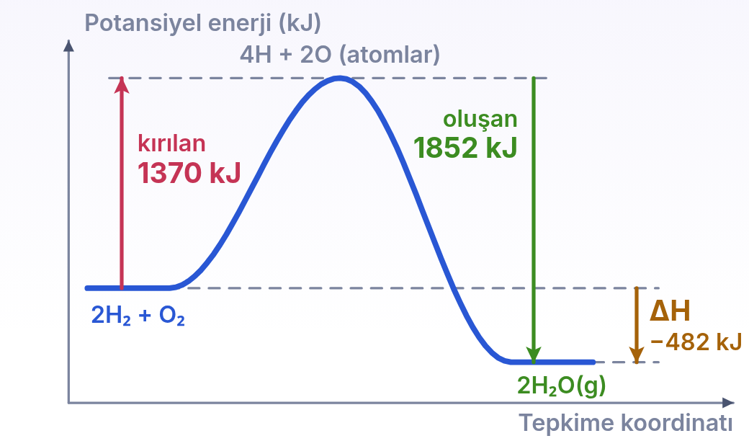
2 / 4 ORTA · ADIM 2 / 5
08
Potansiyel enerji grafiğinde bağlar
Ekzotermik tepkimenin grafiği. Hidrojenin yanmasında eğri girenlerden (2H₂ + O₂) bütün bağların kırıldığı atomlar düzeyine 1370 kJ yükselir, dört O–H bağı kurulurken 1852 kJ iner. İniş daha uzun olduğu için ürünler girenlerden 482 kJ aşağıda biter. Tepedeki düzey, bütün bağların birden kırıldığı hayalî bir yoldur; gerçek tepkime bu kadar yükseğe çıkmaz, ama ΔH aynıdır.
dersler.perinet.org/bag-enerjisi.html
56
Notes:
Potansiyel enerji grafiğinde bağlar — şekil
Ekzotermik tepkimenin grafiği. Hidrojenin yanmasında eğri girenlerden (2H₂ + O₂) bütün bağların kırıldığı atomlar düzeyine 1370 kJ yükselir, dört O–H bağı kurulurken 1852 kJ iner. İniş daha uzun olduğu için ürünler girenlerden 482 kJ aşağıda biter. Tepedeki düzey, bütün bağların birden kırıldığı hayalî bir yoldur; gerçek tepkime bu kadar yükseğe çıkmaz, ama ΔH aynıdır.

Slide 57
2 / 4 ORTA · ADIM 3 / 5
08
Potansiyel enerji grafiğinde bağlar
Azot ile oksijenin tepkimesinde, N₂(g) + O₂(g) → 2NO(g), kırılan bağlar 945 + 498 = 1443 kJ, oluşan iki N=O bağı 2 × 607 = 1214 kJ tutar.
Bu kez yükseliş inişten uzundur ve ürünler girenlerin üstünde biter: ΔH = +229 kJ.
dersler.perinet.org/bag-enerjisi.html
57
Notes:
Potansiyel enerji grafiğinde bağlar — adım 3/5
• Azot ile oksijenin tepkimesinde, N₂(g) + O₂(g) → 2NO(g), kırılan bağlar 945 + 498 = 1443 kJ, oluşan iki N=O bağı 2 × 607 = 1214 kJ tutar.
• Bu kez yükseliş inişten uzundur ve ürünler girenlerin üstünde biter: ΔH = +229 kJ.

Slide 58
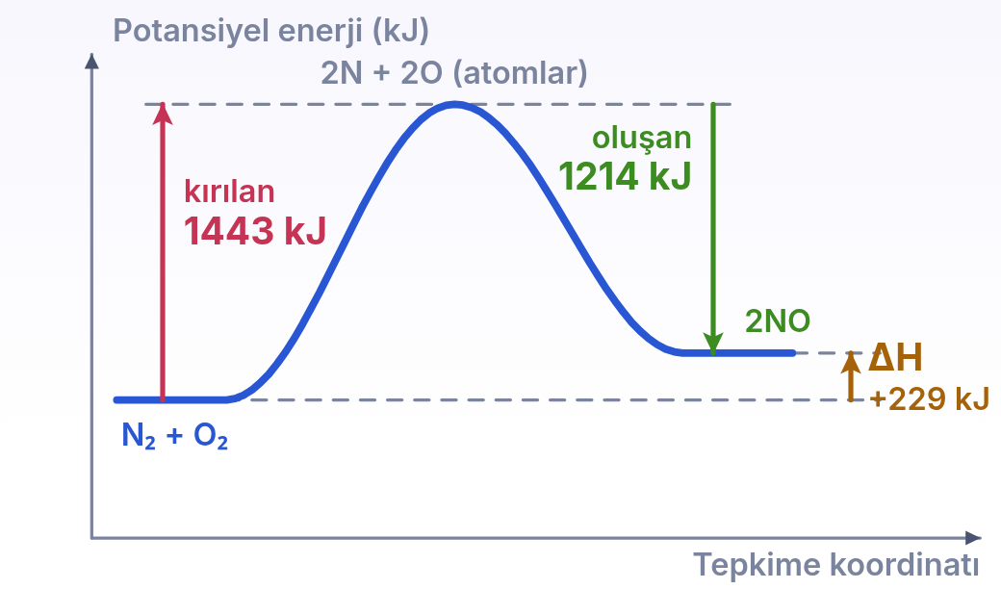
2 / 4 ORTA · ADIM 4 / 5
08
Potansiyel enerji grafiğinde bağlar
Endotermik tepkimenin grafiği (ölçek üstteki grafikle aynı). N≡N ve O=O bağlarını kırmak 1443 kJ ister, iki N=O bağı kurulurken yalnızca 1214 kJ geri gelir. Ürünler girenlerden 229 kJ yukarıda kalır: tepkime sürdükçe dışarıdan ısı alınmalıdır. N≡N bağı çok sağlam olduğu için havadaki azot ve oksijen ancak araba motorunun içi ya da şimşek gibi çok sıcak ortamlarda NO oluşturur.
dersler.perinet.org/bag-enerjisi.html
58
Notes:
Potansiyel enerji grafiğinde bağlar — şekil
Endotermik tepkimenin grafiği (ölçek üstteki grafikle aynı). N≡N ve O=O bağlarını kırmak 1443 kJ ister, iki N=O bağı kurulurken yalnızca 1214 kJ geri gelir. Ürünler girenlerden 229 kJ yukarıda kalır: tepkime sürdükçe dışarıdan ısı alınmalıdır. N≡N bağı çok sağlam olduğu için havadaki azot ve oksijen ancak araba motorunun içi ya da şimşek gibi çok sıcak ortamlarda NO oluşturur.

Slide 59
2 / 4 ORTA · ADIM 5 / 5
08
Potansiyel enerji grafiğinde bağlar
Ekzotermik: ürünler girenlerden aşağıdadır; ürünler daha düşük enerjili, yani daha kararlıdır.
Endotermik: ürünler girenlerden yukarıdadır; bu kez girenler daha kararlıdır.
dersler.perinet.org/bag-enerjisi.html
59
Notes:
Potansiyel enerji grafiğinde bağlar — adım 5/5
• Ekzotermik: ürünler girenlerden aşağıdadır; ürünler daha düşük enerjili, yani daha kararlıdır.
• Endotermik: ürünler girenlerden yukarıdadır; bu kez girenler daha kararlıdır.

Slide 60
2 / 4 ORTA
08
Potansiyel enerji grafiğinde bağlar
KISACA · BU BÖLÜMDE ÖĞRENDİK
Grafikte girenlerden atomlar düzeyine çıkış Σkırılan, atomlardan ürünlere iniş Σoluşan, girenler ile ürünler arasındaki fark ΔH'dir. Ürünler aşağıdaysa tepkime ekzotermik, yukarıdaysa endotermiktir.
dersler.perinet.org/bag-enerjisi.html
60
Notes:
Kısaca: Grafikte girenlerden atomlar düzeyine çıkış Σkırılan, atomlardan ürünlere iniş Σoluşan, girenler ile ürünler arasındaki fark ΔH'dir. Ürünler aşağıdaysa tepkime ekzotermik, yukarıdaysa endotermiktir.
Sınıfa bu cümleyi kendi sözleriyle tekrar ettirin.

Slide 61
2 / 4 ORTA
DÜŞÜN
Gerçek bir tepkimede bütün bağlar önce kırılıp sonra mı yenileri kurulur?
?
08 · Potansiyel enerji grafiğinde bağlar Cevap bir sonraki slaytta
dersler.perinet.org/bag-enerjisi.html
61
Notes:
Düşün: Gerçek bir tepkimede bütün bağlar önce kırılıp sonra mı yenileri kurulur?
Sınıfa sorun, birkaç tahmin alın; sonra cevap slaytına geçin.
Cevap: Hayır. Gerçek tepkimede eski bağlar zayıflarken yenileri kurulmaya başlar; bu yüzden aşılan tepe atomlar düzeyinden çok daha alçaktır. Bu gerçek tepeye aktifleşme enerjisi denir (Tepkimelerde Hız ünitesi). Yine de ΔH aynı çıkar: entalpi değişimi yalnızca başlangıç ve bitiş hâline bağlıdır, aradaki yola bağlı değildir.

Slide 62
2 / 4 ORTA
!
Cevap
Gerçek bir tepkimede bütün bağlar önce kırılıp sonra mı yenileri kurulur?
Hayır. Gerçek tepkimede eski bağlar zayıflarken yenileri kurulmaya başlar; bu yüzden aşılan tepe atomlar düzeyinden çok daha alçaktır. Bu gerçek tepeye aktifleşme enerjisi denir (Tepkimelerde Hız ünitesi). Yine de ΔH aynı çıkar: entalpi değişimi yalnızca başlangıç ve bitiş hâline bağlıdır, aradaki yola bağlı değildir.
dersler.perinet.org/bag-enerjisi.html
62
Notes:
Cevap: Hayır. Gerçek tepkimede eski bağlar zayıflarken yenileri kurulmaya başlar; bu yüzden aşılan tepe atomlar düzeyinden çok daha alçaktır. Bu gerçek tepeye aktifleşme enerjisi denir (Tepkimelerde Hız ünitesi). Yine de ΔH aynı çıkar: entalpi değişimi yalnızca başlangıç ve bitiş hâline bağlıdır, aradaki yola bağlı değildir.

Slide 63
2 / 4 ORTA · ADIM 1 / 4
09
Sayılarla hisset: büyük toplamlar, küçük fark
436 kJ ne kadar büyük bir enerji?
1 mol H₂'nin, yani yalnızca 2 gram hidrojenin bağlarını kırmak için gereken enerjiyle 1,3 kg suyu 20 °C'den kaynamaya kadar ısıtabilirsin (q = m·c·ΔT = 1300 · 4,18 · 80 ≈ 435 000 J).
Tek bir H–H bağı içinse 436 kJ'yi 6,02·10²³'e bölmek gerekir: yaklaşık 7·10⁻¹⁹ J.
Bilinen tepkimelerin bağ hesabı yan yana (hepsi gaz hâlinde):
dersler.perinet.org/bag-enerjisi.html
63
Notes:
Sayılarla hisset: büyük toplamlar, küçük fark — adım 1/4
• 436 kJ ne kadar büyük bir enerji?
• 1 mol H₂'nin, yani yalnızca 2 gram hidrojenin bağlarını kırmak için gereken enerjiyle 1,3 kg suyu 20 °C'den kaynamaya kadar ısıtabilirsin (q = m·c·ΔT = 1300 · 4,18 · 80 ≈ 435 000 J).
• Tek bir H–H bağı içinse 436 kJ'yi 6,02·10²³'e bölmek gerekir: yaklaşık 7·10⁻¹⁹ J.
• Bilinen tepkimelerin bağ hesabı yan yana (hepsi gaz hâlinde):

Slide 64
2 / 4 ORTA · ADIM 2 / 4
09
Sayılarla hisset: büyük toplamlar, küçük fark
Tepkime | Σkırılan (kJ) | Σoluşan (kJ) | ΔH (kJ)
H₂ + Cl₂ → 2HCl | 679 | 862 | −183
2H₂ + O₂ → 2H₂O | 1370 | 1852 | −482
N₂ + 3H₂ → 2NH₃ | 2253 | 2346 | −93
CH₄ + 2O₂ → CO₂ + 2H₂O | 2648 | 3450 | −802
N₂ + O₂ → 2NO | 1443 | 1214 | +229
CH₄ + H₂O → CO + 3H₂ | 2578 | 2380 | +198
dersler.perinet.org/bag-enerjisi.html
64
Notes:
Sayılarla hisset: büyük toplamlar, küçük fark — adım 2/4
Tepkime | Σkırılan (kJ) | Σoluşan (kJ) | ΔH (kJ)
H₂ + Cl₂ → 2HCl | 679 | 862 | −183
2H₂ + O₂ → 2H₂O | 1370 | 1852 | −482
N₂ + 3H₂ → 2NH₃ | 2253 | 2346 | −93
CH₄ + 2O₂ → CO₂ + 2H₂O | 2648 | 3450 | −802
N₂ + O₂ → 2NO | 1443 | 1214 | +229
CH₄ + H₂O → CO + 3H₂ | 2578 | 2380 | +198

Slide 65
2 / 4 ORTA · ADIM 3 / 4
09
Sayılarla hisset: büyük toplamlar, küçük fark
Tablodan üç düzen okunur:
Toplamlar büyük, fark küçük: amonyak tepkimesinde iki yanda da 2000 kJ'den fazla bağ var, ama fark yalnızca 93 kJ.
Yanmalar ekzotermiktir: oksijenle kurulan C=O ve O–H bağları çok güçlüdür.
Çok sağlam bağ kıran tepkimeler endotermik olabilir: N≡N (945) kırılıp daha zayıf iki N=O kurulunca enerji alınır. Son satırdaki tepkimeyle bugün hidrojenin çoğu üretilir ve fabrikada sürekli ısıtma gerekir.
dersler.perinet.org/bag-enerjisi.html
65
Notes:
Sayılarla hisset: büyük toplamlar, küçük fark — adım 3/4
• Tablodan üç düzen okunur:
• Toplamlar büyük, fark küçük: amonyak tepkimesinde iki yanda da 2000 kJ'den fazla bağ var, ama fark yalnızca 93 kJ.
• Yanmalar ekzotermiktir: oksijenle kurulan C=O ve O–H bağları çok güçlüdür.
• Çok sağlam bağ kıran tepkimeler endotermik olabilir: N≡N (945) kırılıp daha zayıf iki N=O kurulunca enerji alınır. Son satırdaki tepkimeyle bugün hidrojenin çoğu üretilir ve fabrikada sürekli ısıtma gerekir.

Slide 66
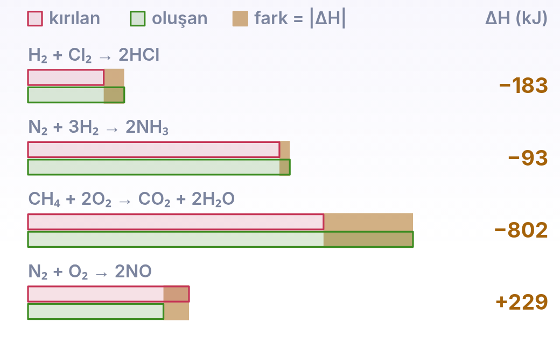
2 / 4 ORTA · ADIM 4 / 4
09
Sayılarla hisset: büyük toplamlar, küçük fark
İki büyük sayının farkı. Her tepkimede kırmızı çubuk kırılan, yeşil çubuk oluşan bağların toplamıdır; sarı şerit aradaki farkı, yani ΔH'nin büyüklüğünü gösterir. Amonyakta iki çubuk neredeyse eşittir: toplamlar 2000 kJ'yi aşarken fark 93 kJ'dir. NO'da kırmızı çubuk uzundur; bu yüzden ΔH artıdır.
dersler.perinet.org/bag-enerjisi.html
66
Notes:
Sayılarla hisset: büyük toplamlar, küçük fark — şekil
İki büyük sayının farkı. Her tepkimede kırmızı çubuk kırılan, yeşil çubuk oluşan bağların toplamıdır; sarı şerit aradaki farkı, yani ΔH'nin büyüklüğünü gösterir. Amonyakta iki çubuk neredeyse eşittir: toplamlar 2000 kJ'yi aşarken fark 93 kJ'dir. NO'da kırmızı çubuk uzundur; bu yüzden ΔH artıdır.

Slide 67
2 / 4 ORTA
09
Sayılarla hisset: büyük toplamlar, küçük fark
KISACA · BU BÖLÜMDE ÖĞRENDİK
Kırılan ve oluşan bağların toplamı binlerce kJ'dir; ΔH ise çoğu zaman bu iki büyük sayının küçük farkıdır. Yanmalar ekzotermiktir; çok sağlam bağ kıran tepkimeler endotermik olabilir.
dersler.perinet.org/bag-enerjisi.html
67
Notes:
Kısaca: Kırılan ve oluşan bağların toplamı binlerce kJ'dir; ΔH ise çoğu zaman bu iki büyük sayının küçük farkıdır. Yanmalar ekzotermiktir; çok sağlam bağ kıran tepkimeler endotermik olabilir.
Sınıfa bu cümleyi kendi sözleriyle tekrar ettirin.

Slide 68
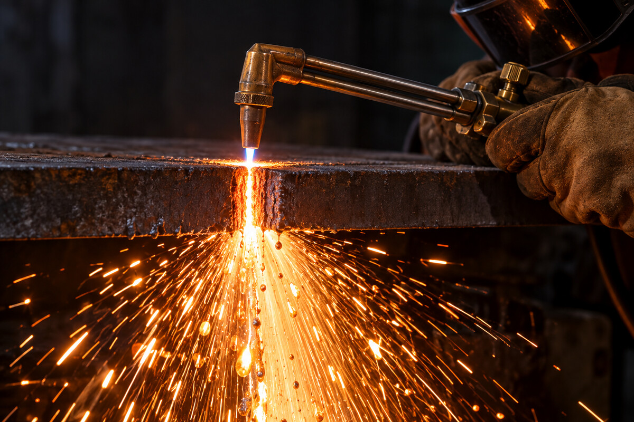
3
BASAMAK 3 / 4
İleri
Derinleşme: hesabı tersine çevirip bilinmeyen bir bağı bul, sonucun neden yaklaşık olduğunu gör, yakıtların enerjisinin nereden geldiğini ve bağların gücünün gerçek hayattaki izlerini keşfet.
10 Geri hesap: bilinmeyen bağ enerjisi
11 Hesap neden yaklaşıktır?
Oksiasetilen hamlacı asetileni saf oksijenle yakar. Memenin ucundaki küçük mavi-beyaz alev çeliği önce kızıl renge, yaklaşık 900 °C'ye kadar ısıtır; sonra memeden gönderilen saf oksijen jeti kızgın demiri yakar ve oluşan erimiş oksidi yarıktan üfleyip atar. Aşağı saçılan turuncu kıvılcımlar, akkor hâldeki demir ve demir oksit damlacıklarıdır.
12 Yakıtlar neden enerji deposudur?
13 Bağ enerjisi gerçek dünyada
dersler.perinet.org/bag-enerjisi.html
68
Notes:
Basamak 3 — İleri: Derinleşme: hesabı tersine çevirip bilinmeyen bir bağı bul, sonucun neden yaklaşık olduğunu gör, yakıtların enerjisinin nereden geldiğini ve bağların gücünün gerçek hayattaki izlerini keşfet.
10 Geri hesap: bilinmeyen bağ enerjisi
11 Hesap neden yaklaşıktır?
12 Yakıtlar neden enerji deposudur?
13 Bağ enerjisi gerçek dünyada
Görsel: Oksiasetilen hamlacı asetileni saf oksijenle yakar. Memenin ucundaki küçük mavi-beyaz alev çeliği önce kızıl renge, yaklaşık 900 °C'ye kadar ısıtır; sonra memeden gönderilen saf oksijen jeti kızgın demiri yakar ve oluşan erimiş oksidi yarıktan üfleyip atar. Aşağı saçılan turuncu kıvılcımlar, akkor hâldeki demir ve demir oksit damlacıklarıdır.

Slide 69
3 / 4 İLERİ · ADIM 1 / 4
10
Geri hesap: bilinmeyen bağ enerjisi
Tablodaki değerler nereden geliyor?
Bir tepkimenin ΔH'si kalorimetreyle ölçülebilir.
Bağlardan biri dışında hepsinin enerjisi biliniyorsa aynı bağıntı bilinmeyeni verir.
Hidrojenin yanmasını yeniden ele al, bu kez ölçülen değerle başla: 2H₂(g) + O₂(g) → 2H₂O(g), ΔH = −484 kJ.
O–H bağının enerjisine x diyelim.
dersler.perinet.org/bag-enerjisi.html
69
Notes:
Geri hesap: bilinmeyen bağ enerjisi — adım 1/4
• Tablodaki değerler nereden geliyor?
• Bir tepkimenin ΔH'si kalorimetreyle ölçülebilir.
• Bağlardan biri dışında hepsinin enerjisi biliniyorsa aynı bağıntı bilinmeyeni verir.
• Hidrojenin yanmasını yeniden ele al, bu kez ölçülen değerle başla: 2H₂(g) + O₂(g) → 2H₂O(g), ΔH = −484 kJ.
• O–H bağının enerjisine x diyelim.

Slide 70
3 / 4 İLERİ · ADIM 2 / 4
10
Geri hesap: bilinmeyen bağ enerjisi
İki su molekülünde 4 O–H bağı olduğu için oluşanların toplamı 4x'tir:
−484 = (2·436 + 498) − 4x
4x = 1370 + 484 = 1854
x = 463,5 kJ/mol
dersler.perinet.org/bag-enerjisi.html
70
Notes:
Geri hesap: bilinmeyen bağ enerjisi — adım 2/4
• İki su molekülünde 4 O–H bağı olduğu için oluşanların toplamı 4x'tir:
−484 = (2·436 + 498) − 4x 4x = 1370 + 484 = 1854 x = 463,5 kJ/mol

Slide 71
3 / 4 İLERİ · ADIM 3 / 4
10
Geri hesap: bilinmeyen bağ enerjisi
Sonuç tablodaki 463 kJ/mol'e çok yakın.
Bilinmeyen bağ girenlerde olsaydı aynı yolu izlerdin; bu kez x kırılanların toplamına girerdi.
İşaret hatası yapmamak için ΔH'yi işaretiyle yaz, bilinmeyeni en sonda yalnız bırak ve bulduğun değeri tabloyla karşılaştır.
03 numaralı laboratuvardaki bulmacalarda aynı hesabı başka tepkimelerle deneyebilirsin.
dersler.perinet.org/bag-enerjisi.html
71
Notes:
Geri hesap: bilinmeyen bağ enerjisi — adım 3/4
• Sonuç tablodaki 463 kJ/mol'e çok yakın.
• Bilinmeyen bağ girenlerde olsaydı aynı yolu izlerdin; bu kez x kırılanların toplamına girerdi.
• İşaret hatası yapmamak için ΔH'yi işaretiyle yaz, bilinmeyeni en sonda yalnız bırak ve bulduğun değeri tabloyla karşılaştır.
• 03 numaralı laboratuvardaki bulmacalarda aynı hesabı başka tepkimelerle deneyebilirsin.

Slide 72
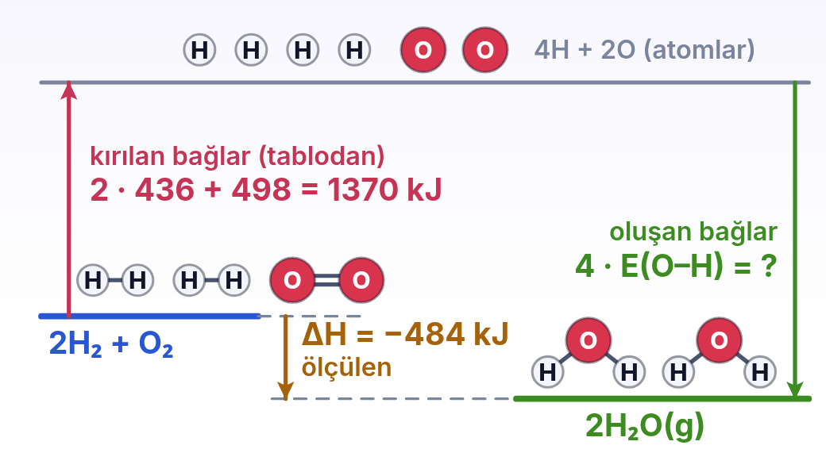
3 / 4 İLERİ · ADIM 4 / 4
10
Geri hesap: bilinmeyen bağ enerjisi
Ölçülen ΔH'den geriye. Girenlerden atomlara çıkış tablodaki değerlerle bilinir (1370 kJ); girenler ile ürünler arasındaki fark ölçülmüştür (484 kJ). Atomlardan ürünlere iniş bu ikisinin toplamı olmak zorundadır: 1854 kJ. Bu iniş dört O–H bağının kurulmasıdır; bir bağ için 1854 ÷ 4 = 463,5 kJ/mol.
dersler.perinet.org/bag-enerjisi.html
72
Notes:
Geri hesap: bilinmeyen bağ enerjisi — şekil
Ölçülen ΔH'den geriye. Girenlerden atomlara çıkış tablodaki değerlerle bilinir (1370 kJ); girenler ile ürünler arasındaki fark ölçülmüştür (484 kJ). Atomlardan ürünlere iniş bu ikisinin toplamı olmak zorundadır: 1854 kJ. Bu iniş dört O–H bağının kurulmasıdır; bir bağ için 1854 ÷ 4 = 463,5 kJ/mol.

Slide 73
3 / 4 İLERİ
10
Geri hesap: bilinmeyen bağ enerjisi
KISACA · BU BÖLÜMDE ÖĞRENDİK
ΔH ölçülmüşse ve bir bağ dışındaki bütün bağ enerjileri biliniyorsa ΔH = ΣE(kırılan) − ΣE(oluşan) bağıntısından bilinmeyen bağ bulunur. Bağın kaç tane olduğunu (4x gibi) unutma.
dersler.perinet.org/bag-enerjisi.html
73
Notes:
Kısaca: ΔH ölçülmüşse ve bir bağ dışındaki bütün bağ enerjileri biliniyorsa ΔH = ΣE(kırılan) − ΣE(oluşan) bağıntısından bilinmeyen bağ bulunur. Bağın kaç tane olduğunu (4x gibi) unutma.
Sınıfa bu cümleyi kendi sözleriyle tekrar ettirin.

Slide 74
3 / 4 İLERİ · ADIM 1 / 4
11
Hesap neden yaklaşıktır?
Bağ enerjileriyle bulunan ΔH çoğu zaman ölçülen değere yakındır, ama tam aynı değildir.
Bunun üç nedeni var:
dersler.perinet.org/bag-enerjisi.html
74
Notes:
Hesap neden yaklaşıktır? — adım 1/4
• Bağ enerjileriyle bulunan ΔH çoğu zaman ölçülen değere yakındır, ama tam aynı değildir.
• Bunun üç nedeni var:

Slide 75
3 / 4 İLERİ · ADIM 2 / 4
11
Hesap neden yaklaşıktır?
Değerler ortalamadır: NO molekülündeki azot–oksijen bağının gerçek enerjisi yaklaşık 632 kJ/mol, tablodaki ortalama ise 607'dir. Bu yüzden N₂ + O₂ → 2NO için hesap +229 kJ verir, ölçülen değer +181 kJ'dir.
Değerler gaz hâli içindir: metanın yanmasında su sıvı oluşursa ölçülen ΔH −890 kJ'dir; hesap yine −802 kJ verir. Aradaki 88 kJ, iki mol suyun yoğuşma ısısıdır.
Küçük fark, büyük hata: ΔH iki büyük toplamın farkı olduğundan toplamlardaki küçük bir sapma, farkı oransal olarak çok değiştirir.
dersler.perinet.org/bag-enerjisi.html
75
Notes:
Hesap neden yaklaşıktır? — adım 2/4
• Değerler ortalamadır: NO molekülündeki azot–oksijen bağının gerçek enerjisi yaklaşık 632 kJ/mol, tablodaki ortalama ise 607'dir. Bu yüzden N₂ + O₂ → 2NO için hesap +229 kJ verir, ölçülen değer +181 kJ'dir.
• Değerler gaz hâli içindir: metanın yanmasında su sıvı oluşursa ölçülen ΔH −890 kJ'dir; hesap yine −802 kJ verir. Aradaki 88 kJ, iki mol suyun yoğuşma ısısıdır.
• Küçük fark, büyük hata: ΔH iki büyük toplamın farkı olduğundan toplamlardaki küçük bir sapma, farkı oransal olarak çok değiştirir.

Slide 76
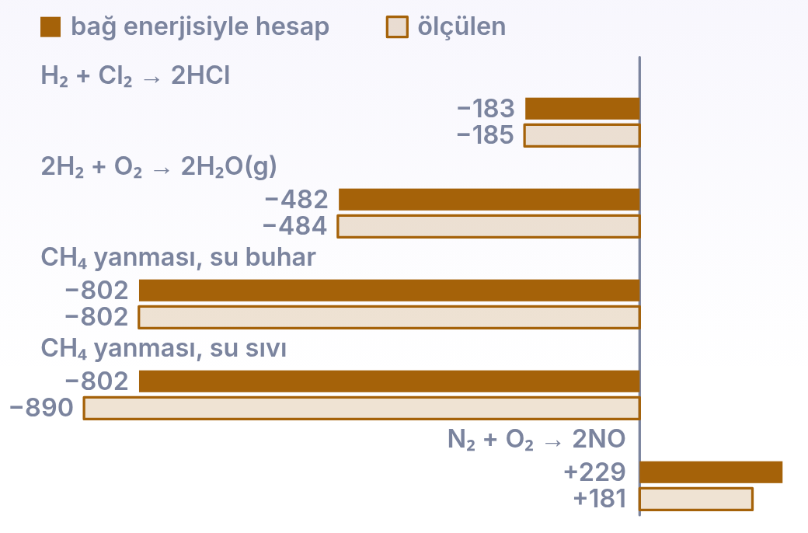
3 / 4 İLERİ · ADIM 3 / 4
11
Hesap neden yaklaşıktır?
Hesaplanan ve ölçülen ΔH yan yana: koyu çubuklar bağ enerjileriyle hesaplanan, açık çubuklar ölçülen değerler. Basit gaz tepkimelerinde ikisi neredeyse aynıdır. NO'da fark tablodaki ortalama N=O değerinden, sıvı suyla biten yanmada ise bağ enerjilerinin göremediği yoğuşma ısısından gelir.
dersler.perinet.org/bag-enerjisi.html
76
Notes:
Hesap neden yaklaşıktır? — şekil
Hesaplanan ve ölçülen ΔH yan yana: koyu çubuklar bağ enerjileriyle hesaplanan, açık çubuklar ölçülen değerler. Basit gaz tepkimelerinde ikisi neredeyse aynıdır. NO'da fark tablodaki ortalama N=O değerinden, sıvı suyla biten yanmada ise bağ enerjilerinin göremediği yoğuşma ısısından gelir.

Slide 77
3 / 4 İLERİ · ADIM 4 / 4
11
Hesap neden yaklaşıktır?
Kesin sonuç için bir sonraki konudaki oluşum entalpilerini kullanırız.
Bağ enerjileri ise hızlı bir tahmin verir ve en önemlisi, ısının nereden geldiğini açıklar.
04 numaralı laboratuvarda hesaplanan ve ölçülen değerleri tepkime tepkime karşılaştırabilirsin.
dersler.perinet.org/bag-enerjisi.html
77
Notes:
Hesap neden yaklaşıktır? — adım 4/4
• Kesin sonuç için bir sonraki konudaki oluşum entalpilerini kullanırız.
• Bağ enerjileri ise hızlı bir tahmin verir ve en önemlisi, ısının nereden geldiğini açıklar.
• 04 numaralı laboratuvarda hesaplanan ve ölçülen değerleri tepkime tepkime karşılaştırabilirsin.

Slide 78
3 / 4 İLERİ
11
Hesap neden yaklaşıktır?
KISACA · BU BÖLÜMDE ÖĞRENDİK
Bağ enerjileri ortalama ve gaz hâli için olduğundan hesaplanan ΔH yaklaşıktır. ΔH küçük olduğunda göreli hata büyür; kesin değer için oluşum entalpileri kullanılır.
dersler.perinet.org/bag-enerjisi.html
78
Notes:
Kısaca: Bağ enerjileri ortalama ve gaz hâli için olduğundan hesaplanan ΔH yaklaşıktır. ΔH küçük olduğunda göreli hata büyür; kesin değer için oluşum entalpileri kullanılır.
Sınıfa bu cümleyi kendi sözleriyle tekrar ettirin.

Slide 79
3 / 4 İLERİ
DÜŞÜN
N₂ + 3H₂ → 2NH₃ hesabında N–H bağı yalnızca %1 büyük alınsaydı ΔH ne olurdu?
?
11 · Hesap neden yaklaşıktır? Cevap bir sonraki slaytta
dersler.perinet.org/bag-enerjisi.html
79
Notes:
Düşün: N₂ + 3H₂ → 2NH₃ hesabında N–H bağı yalnızca %1 büyük alınsaydı ΔH ne olurdu?
Sınıfa sorun, birkaç tahmin alın; sonra cevap slaytına geçin.
Cevap: N–H 391 yerine 395 olurdu ve oluşanlar 6 × 395 = 2370 kJ tutardı. ΔH = 2253 − 2370 = −117 kJ çıkar: %1'lik sapma sonucu −93'ten −117'ye, yani dörtte bir oranında değiştirir. İki büyük sayının farkı, sayılardaki küçük hatalara karşı çok duyarlıdır.

Slide 80
3 / 4 İLERİ
!
Cevap
N₂ + 3H₂ → 2NH₃ hesabında N–H bağı yalnızca %1 büyük alınsaydı ΔH ne olurdu?
N–H 391 yerine 395 olurdu ve oluşanlar 6 × 395 = 2370 kJ tutardı. ΔH = 2253 − 2370 = −117 kJ çıkar: %1'lik sapma sonucu −93'ten −117'ye, yani dörtte bir oranında değiştirir. İki büyük sayının farkı, sayılardaki küçük hatalara karşı çok duyarlıdır.
dersler.perinet.org/bag-enerjisi.html
80
Notes:
Cevap: N–H 391 yerine 395 olurdu ve oluşanlar 6 × 395 = 2370 kJ tutardı. ΔH = 2253 − 2370 = −117 kJ çıkar: %1'lik sapma sonucu −93'ten −117'ye, yani dörtte bir oranında değiştirir. İki büyük sayının farkı, sayılardaki küçük hatalara karşı çok duyarlıdır.

Slide 81
3 / 4 İLERİ · ADIM 1 / 5
12
Yakıtlar neden enerji deposudur?
“Yakıtın bağlarında enerji saklıdır, bağ kırılınca açığa çıkar” cümlesi çok duyulur ama yanlıştır: hiçbir bağ kırılırken enerji vermez.
Yakıtın enerjisi, oksijenle birlikte kurabileceği yeni ve güçlü bağlardan gelir.
Metan kapalı bir tüpte yıllarca durur; oksijen olmadan yanamaz.
Asıl enerji deposu yakıt ile oksijenin ikilisidir.
dersler.perinet.org/bag-enerjisi.html
81
Notes:
Yakıtlar neden enerji deposudur? — adım 1/5
• “Yakıtın bağlarında enerji saklıdır, bağ kırılınca açığa çıkar” cümlesi çok duyulur ama yanlıştır: hiçbir bağ kırılırken enerji vermez.
• Yakıtın enerjisi, oksijenle birlikte kurabileceği yeni ve güçlü bağlardan gelir.
• Metan kapalı bir tüpte yıllarca durur; oksijen olmadan yanamaz.
• Asıl enerji deposu yakıt ile oksijenin ikilisidir.

Slide 82
3 / 4 İLERİ · ADIM 2 / 5
12
Yakıtlar neden enerji deposudur?
O₂'de iki oksijen atomunu tek bir ikili bağ tutar, yani atom başına yalnızca 498 ÷ 2 = 249 kJ.
Ürünlerde ise her O atomu ya bir C=O bağıyla (CO₂'de 799 kJ) ya da iki O–H bağıyla (suda 2 × 463 = 926 kJ) tutunur.
Yanma ısısının büyük kısmı, oksijen atomlarının bu zayıf tutunmadan güçlü tutunmaya geçmesinden gelir.
dersler.perinet.org/bag-enerjisi.html
82
Notes:
Yakıtlar neden enerji deposudur? — adım 2/5
• O₂'de iki oksijen atomunu tek bir ikili bağ tutar, yani atom başına yalnızca 498 ÷ 2 = 249 kJ.
• Ürünlerde ise her O atomu ya bir C=O bağıyla (CO₂'de 799 kJ) ya da iki O–H bağıyla (suda 2 × 463 = 926 kJ) tutunur.
• Yanma ısısının büyük kısmı, oksijen atomlarının bu zayıf tutunmadan güçlü tutunmaya geçmesinden gelir.

Slide 83
3 / 4 İLERİ · ADIM 3 / 5
12
Yakıtlar neden enerji deposudur?
Bu yüzden metan, propan, etanol gibi karbon ve hidrojen içeren yaygın yakıtlarda harcanan her mol O₂ başına benzer bir ısı açığa çıkar (ölçülen değerler, su buhar: metan 401, propan 409, etanol 412 kJ).
Bir yakıtın gram başına verdiği enerjiyi de ne kadar oksijenle yanabildiği belirler:
dersler.perinet.org/bag-enerjisi.html
83
Notes:
Yakıtlar neden enerji deposudur? — adım 3/5
• Bu yüzden metan, propan, etanol gibi karbon ve hidrojen içeren yaygın yakıtlarda harcanan her mol O₂ başına benzer bir ısı açığa çıkar (ölçülen değerler, su buhar: metan 401, propan 409, etanol 412 kJ).
• Bir yakıtın gram başına verdiği enerjiyi de ne kadar oksijenle yanabildiği belirler:

Slide 84
3 / 4 İLERİ · ADIM 4 / 5
12
Yakıtlar neden enerji deposudur?
C–H ve C–C bağı çok olan yakıtlar (doğal gaz, propan, benzin) gram başına çok enerji verir.
Zaten oksijen içeren yakıtlar (etanol, metanol, şeker) yarı yanmış gibidir; gram başına daha az enerji verir.
Hidrojen en hafif yakıttır; gram başına en yüksek enerji ondadır.
dersler.perinet.org/bag-enerjisi.html
84
Notes:
Yakıtlar neden enerji deposudur? — adım 4/5
• C–H ve C–C bağı çok olan yakıtlar (doğal gaz, propan, benzin) gram başına çok enerji verir.
• Zaten oksijen içeren yakıtlar (etanol, metanol, şeker) yarı yanmış gibidir; gram başına daha az enerji verir.
• Hidrojen en hafif yakıttır; gram başına en yüksek enerji ondadır.

Slide 85
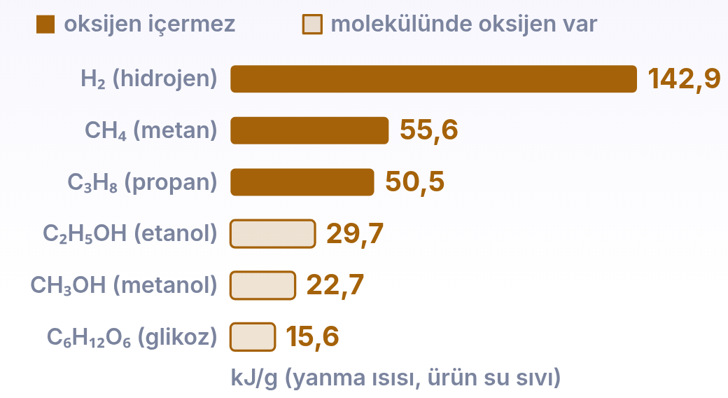
3 / 4 İLERİ · ADIM 5 / 5
12
Yakıtlar neden enerji deposudur?
Gram başına yanma ısısı. Molekülünde oksijen bulunmayan yakıtlar (koyu çubuklar) gram başına en çok enerjiyi verir; etanol, metanol ve glikoz (açık çubuklar) zaten oksijen içerdikleri için daha azını verir. Hidrojenin çubuğu en uzundur: 1 gram hidrojen, 1 gram metandan yaklaşık 2,6 kat fazla ısı verir.
dersler.perinet.org/bag-enerjisi.html
85
Notes:
Yakıtlar neden enerji deposudur? — şekil
Gram başına yanma ısısı. Molekülünde oksijen bulunmayan yakıtlar (koyu çubuklar) gram başına en çok enerjiyi verir; etanol, metanol ve glikoz (açık çubuklar) zaten oksijen içerdikleri için daha azını verir. Hidrojenin çubuğu en uzundur: 1 gram hidrojen, 1 gram metandan yaklaşık 2,6 kat fazla ısı verir.

Slide 86
3 / 4 İLERİ
12
Yakıtlar neden enerji deposudur?
KISACA · BU BÖLÜMDE ÖĞRENDİK
Bağ kırılırken enerji açığa çıkmaz; yakıtın enerjisi, oksijenle kurulan güçlü C=O ve O–H bağlarından gelir. Molekülünde oksijen az, C–H bağı çok olan yakıt gram başına daha çok enerji verir.
dersler.perinet.org/bag-enerjisi.html
86
Notes:
Kısaca: Bağ kırılırken enerji açığa çıkmaz; yakıtın enerjisi, oksijenle kurulan güçlü C=O ve O–H bağlarından gelir. Molekülünde oksijen az, C–H bağı çok olan yakıt gram başına daha çok enerji verir.
Sınıfa bu cümleyi kendi sözleriyle tekrar ettirin.

Slide 87
3 / 4 İLERİ
DÜŞÜN
Yağlar neden karbonhidratlardan gram başına iki kattan fazla enerji verir?
?
12 · Yakıtlar neden enerji deposudur? Cevap bir sonraki slaytta
dersler.perinet.org/bag-enerjisi.html
87
Notes:
Düşün: Yağlar neden karbonhidratlardan gram başına iki kattan fazla enerji verir?
Sınıfa sorun, birkaç tahmin alın; sonra cevap slaytına geçin.
Cevap: Yağ molekülleri çoğunlukla uzun C–H ve C–C zincirlerinden oluşur ve çok az oksijen içerir. Şekerde ise neredeyse her karbonda bir oksijen vardır; molekül yarı yanmış gibidir. Yağın her gramı yanarken çok daha fazla O₂ harcar ve çok daha fazla yeni C=O ve O–H bağı kurar: yağ yaklaşık 37, karbonhidrat 17 kJ/g verir.

Slide 88
3 / 4 İLERİ
!
Cevap
Yağlar neden karbonhidratlardan gram başına iki kattan fazla enerji verir?
Yağ molekülleri çoğunlukla uzun C–H ve C–C zincirlerinden oluşur ve çok az oksijen içerir. Şekerde ise neredeyse her karbonda bir oksijen vardır; molekül yarı yanmış gibidir. Yağın her gramı yanarken çok daha fazla O₂ harcar ve çok daha fazla yeni C=O ve O–H bağı kurar: yağ yaklaşık 37, karbonhidrat 17 kJ/g verir.
dersler.perinet.org/bag-enerjisi.html
88
Notes:
Cevap: Yağ molekülleri çoğunlukla uzun C–H ve C–C zincirlerinden oluşur ve çok az oksijen içerir. Şekerde ise neredeyse her karbonda bir oksijen vardır; molekül yarı yanmış gibidir. Yağın her gramı yanarken çok daha fazla O₂ harcar ve çok daha fazla yeni C=O ve O–H bağı kurar: yağ yaklaşık 37, karbonhidrat 17 kJ/g verir.

Slide 89
3 / 4 İLERİ · ADIM 1 / 5
13
Bağ enerjisi gerçek dünyada
Ustalar çeliği keserken ve kaynak yaparken çoğu zaman asetileni (etin, C₂H₂) saf oksijenle yakar.
Neden en sıcak kesme ve kaynak alevi asetilenle elde edilir?
Bağ enerjileriyle hesaplayınca 1 mol metanın yanması 802 kJ, 1 mol asetileninki yaklaşık 1212 kJ verir.
İkisinde de 3 ürün molekülü oluşur.
dersler.perinet.org/bag-enerjisi.html
89
Notes:
Bağ enerjisi gerçek dünyada — adım 1/5
• Ustalar çeliği keserken ve kaynak yaparken çoğu zaman asetileni (etin, C₂H₂) saf oksijenle yakar.
• Neden en sıcak kesme ve kaynak alevi asetilenle elde edilir?
• Bağ enerjileriyle hesaplayınca 1 mol metanın yanması 802 kJ, 1 mol asetileninki yaklaşık 1212 kJ verir.
• İkisinde de 3 ürün molekülü oluşur.

Slide 90
3 / 4 İLERİ · ADIM 2 / 5
13
Bağ enerjisi gerçek dünyada
Aynı sayıda molekül 1,5 kat fazla ısıyı paylaşınca çok daha sıcak olur; hava yerine saf oksijen kullanılınca ısıyı paylaşacak azot da kalmaz.
Oksiasetilen alevi böylece yaklaşık 3100 °C'ye ulaşır.
dersler.perinet.org/bag-enerjisi.html
90
Notes:
Bağ enerjisi gerçek dünyada — adım 2/5
• Aynı sayıda molekül 1,5 kat fazla ısıyı paylaşınca çok daha sıcak olur; hava yerine saf oksijen kullanılınca ısıyı paylaşacak azot da kalmaz.
• Oksiasetilen alevi böylece yaklaşık 3100 °C'ye ulaşır.

Slide 91
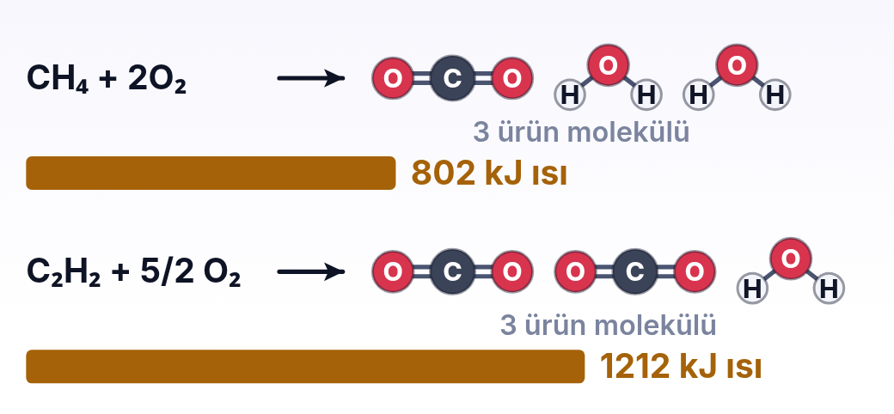
3 / 4 İLERİ · ADIM 3 / 5
13
Bağ enerjisi gerçek dünyada
Neden asetilen? İki yakıt da yandığında 3 ürün molekülü verir, ama bağ enerjilerine göre asetilenin yanması 1212 kJ, metanınki 802 kJ ısı açığa çıkarır. Aynı sayıda molekül daha çok ısı alınca daha çok ısınır; asetilenin alevi bu yüzden yakıt gazları arasında en sıcak alevlerdendir.
dersler.perinet.org/bag-enerjisi.html
91
Notes:
Bağ enerjisi gerçek dünyada — şekil
Neden asetilen? İki yakıt da yandığında 3 ürün molekülü verir, ama bağ enerjilerine göre asetilenin yanması 1212 kJ, metanınki 802 kJ ısı açığa çıkarır. Aynı sayıda molekül daha çok ısı alınca daha çok ısınır; asetilenin alevi bu yüzden yakıt gazları arasında en sıcak alevlerdendir.

Slide 92
3 / 4 İLERİ · ADIM 4 / 5
13
Bağ enerjisi gerçek dünyada
Bağların gücü başka yerlerde de iz bırakır:
Ozon tabakası: Güneş'in 240 nm'den kısa dalga boylu morötesi ışığı O=O bağını kırabilir; serbest kalan O atomları O₂ molekülleriyle birleşip ozonu (O₃) kurar.
Teflon ve freonlar: C–F bağı (485) çok sağlamdır; teflon kaplama bu yüzden ısıya ve kimyasallara dayanıklıdır. Freonlardaki daha zayıf C–Cl bağı (339) üst atmosferde morötesiyle kopar ve serbest kalan klor atomları ozonu yıkar.
dersler.perinet.org/bag-enerjisi.html
92
Notes:
Bağ enerjisi gerçek dünyada — adım 4/5
• Bağların gücü başka yerlerde de iz bırakır:
• Ozon tabakası: Güneş'in 240 nm'den kısa dalga boylu morötesi ışığı O=O bağını kırabilir; serbest kalan O atomları O₂ molekülleriyle birleşip ozonu (O₃) kurar.
• Teflon ve freonlar: C–F bağı (485) çok sağlamdır; teflon kaplama bu yüzden ısıya ve kimyasallara dayanıklıdır. Freonlardaki daha zayıf C–Cl bağı (339) üst atmosferde morötesiyle kopar ve serbest kalan klor atomları ozonu yıkar.

Slide 93
3 / 4 İLERİ · ADIM 5 / 5
13
Bağ enerjisi gerçek dünyada
Tembel azot: havanın %78'i N₂'dir, ama N≡N bağı (945) çok sağlam olduğu için azot zor tepkimeye girer; gübre üretiminde yüksek sıcaklık, basınç ve katalizör gerekir.
Hidrojen peroksit: zayıf O–O bağı (146) kolay kırıldığı için H₂O₂ mikrop öldürür ve ağartır; ışıkta bozunmasın diye koyu şişede saklanır.
dersler.perinet.org/bag-enerjisi.html
93
Notes:
Bağ enerjisi gerçek dünyada — adım 5/5
• Tembel azot: havanın %78'i N₂'dir, ama N≡N bağı (945) çok sağlam olduğu için azot zor tepkimeye girer; gübre üretiminde yüksek sıcaklık, basınç ve katalizör gerekir.
• Hidrojen peroksit: zayıf O–O bağı (146) kolay kırıldığı için H₂O₂ mikrop öldürür ve ağartır; ışıkta bozunmasın diye koyu şişede saklanır.

Slide 94
3 / 4 İLERİ
13
Bağ enerjisi gerçek dünyada
KISACA · BU BÖLÜMDE ÖĞRENDİK
Oksiasetilen alevi, aynı sayıda ürün molekülüne metandan 1,5 kat fazla ısı verdiği için çok sıcaktır. Ozon tabakası, teflon, freonlar ve azotun tembelliği de bağların gücüyle açıklanır.
dersler.perinet.org/bag-enerjisi.html
94
Notes:
Kısaca: Oksiasetilen alevi, aynı sayıda ürün molekülüne metandan 1,5 kat fazla ısı verdiği için çok sıcaktır. Ozon tabakası, teflon, freonlar ve azotun tembelliği de bağların gücüyle açıklanır.
Sınıfa bu cümleyi kendi sözleriyle tekrar ettirin.

Slide 95
3 / 4 İLERİ
DÜŞÜN
Kesme hamlacında neden hava yerine saf oksijen kullanılır?
?
13 · Bağ enerjisi gerçek dünyada Cevap bir sonraki slaytta
dersler.perinet.org/bag-enerjisi.html
95
Notes:
Düşün: Kesme hamlacında neden hava yerine saf oksijen kullanılır?
Sınıfa sorun, birkaç tahmin alın; sonra cevap slaytına geçin.
Cevap: Havanın beşte dördü azottur. Azot yanmaz, ama alevin ısısından payını alır ve alevi soğutur. Saf oksijenle açığa çıkan ısı yalnızca ürün moleküllerine kalır, alev çok daha sıcak olur. Ayrıca kesme sırasında saf oksijen jeti kızgın demiri yakarak asıl kesme işini yapar.

Slide 96
3 / 4 İLERİ
!
Cevap
Kesme hamlacında neden hava yerine saf oksijen kullanılır?
Havanın beşte dördü azottur. Azot yanmaz, ama alevin ısısından payını alır ve alevi soğutur. Saf oksijenle açığa çıkan ısı yalnızca ürün moleküllerine kalır, alev çok daha sıcak olur. Ayrıca kesme sırasında saf oksijen jeti kızgın demiri yakarak asıl kesme işini yapar.
dersler.perinet.org/bag-enerjisi.html
96
Notes:
Cevap: Havanın beşte dördü azottur. Azot yanmaz, ama alevin ısısından payını alır ve alevi soğutur. Saf oksijenle açığa çıkan ısı yalnızca ürün moleküllerine kalır, alev çok daha sıcak olur. Ayrıca kesme sırasında saf oksijen jeti kızgın demiri yakarak asıl kesme işini yapar.

Slide 97
4
KOLAYDAN ZORA 7 ÇÖZÜMLÜ ÖRNEK
1 Amonyağı atomlarına ayırmak
KOLAY
2 Hidrojen ile florun tepkimesi
KOLAY
BASAMAK 4 / 4
Pekiştir
3 Etene hidrojen katmak
ORTA
4 Grafikten okumak: hidrojen bromür
ORTA
Kolaydan zora çözümlü örnekler ve bağ enerjisi sorularında puan kaybettiren klasik hatalar.
5 Karbon monoksitteki üçlü bağ
ORTA
14 Çözümlü örnekler
6 Metanol buharı yanınca
ZOR
15 Sık yapılan hatalar
7 Roket yakıtı hidrazin
ZOR
dersler.perinet.org/bag-enerjisi.html
97
Notes:
Basamak 4 — Pekiştir: Kolaydan zora çözümlü örnekler ve bağ enerjisi sorularında puan kaybettiren klasik hatalar.
14 Çözümlü örnekler
15 Sık yapılan hatalar

Slide 98
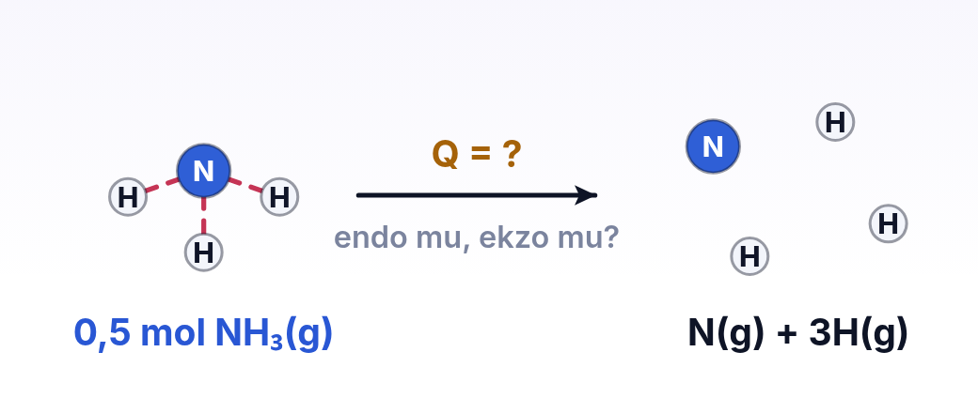
14
Örnek 1 / 7 · Soru
KOLAY
Amonyağı atomlarına ayırmak
SORU
0,5 mol amonyak gazını (NH₃) azot ve hidrojen atomlarına ayırmak için kaç kJ enerji gerekir? Bu olay endotermik midir, ekzotermik mi?
dersler.perinet.org/bag-enerjisi.html
98
Notes:
Örnek 1 — Amonyağı atomlarına ayırmak
0,5 mol amonyak gazını (NH₃) azot ve hidrojen atomlarına ayırmak için kaç kJ enerji gerekir? Bu olay endotermik midir, ekzotermik mi?
Durum çizimi: Durum: 0,5 mol amonyağın bütün N–H bağları kırılıp ayrı N ve H atomları oluşuyor; hiç yeni bağ kurulmuyor. Soruda bunun için gereken enerji Q ve olayın türü isteniyor.
Önce çizimi birlikte okuyun: ne verilmiş, ne soruluyor?

Slide 99
14
Örnek 1 / 7 · Verilenler ve istenen
KOLAY
Amonyağı atomlarına ayırmak
SORU
0,5 mol amonyak gazını (NH₃) azot ve hidrojen atomlarına ayırmak için kaç kJ enerji gerekir? Bu olay endotermik midir, ekzotermik mi?
VERİLENLER
İSTENEN
n = 0,5 mol NH₃(g)
E(N–H) = 391 kJ/mol
her NH₃ molekülünde 3 N–H bağı var (yapı formülünden)
gereken enerji Q
olayın türü
dersler.perinet.org/bag-enerjisi.html
99
Notes:
Örnek 1 — Amonyağı atomlarına ayırmak
0,5 mol amonyak gazını (NH₃) azot ve hidrojen atomlarına ayırmak için kaç kJ enerji gerekir? Bu olay endotermik midir, ekzotermik mi?
Verilenler: n = 0,5 mol NH₃(g) · E(N–H) = 391 kJ/mol · her NH₃ molekülünde 3 N–H bağı var (yapı formülünden)
İstenen: gereken enerji Q · olayın türü
Önce öğrencilere verilenleri ve isteneni söyletin; hangi bağıntının kullanılacağını sorun.

Slide 100
14
Örnek 1 · Çözüm 1 / 2
KOLAY
Amonyağı atomlarına ayırmak
NH₃(g) → N(g) + 3H(g): 1 mol NH₃'te 3 mol N–H bağı kırılır.
1
1 mol için: 3 × 391 = 1173 kJ.
2
dersler.perinet.org/bag-enerjisi.html
100
Notes:
Örnek 1 — Amonyağı atomlarına ayırmak — çözüm
1. NH₃(g) → N(g) + 3H(g): 1 mol NH₃'te 3 mol N–H bağı kırılır.
2. 1 mol için: 3 × 391 = 1173 kJ.

Slide 101
14
Örnek 1 · Çözüm 2 / 2
KOLAY
Amonyağı atomlarına ayırmak
0,5 mol için: 0,5 × 1173 = 586,5 kJ.
3
Yalnızca bağ kırılıyor, hiç bağ kurulmuyor: olay endotermiktir (ΔH = +586,5 kJ).
4
dersler.perinet.org/bag-enerjisi.html
101
Notes:
Örnek 1 — Amonyağı atomlarına ayırmak — çözüm
3. 0,5 mol için: 0,5 × 1173 = 586,5 kJ.
4. Yalnızca bağ kırılıyor, hiç bağ kurulmuyor: olay endotermiktir (ΔH = +586,5 kJ).

Slide 102
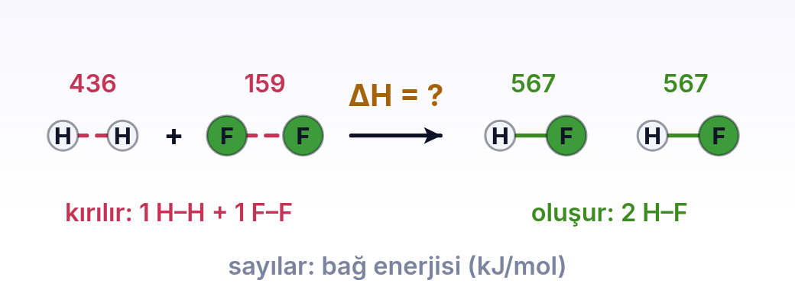
14
Örnek 2 / 7 · Soru
KOLAY
Hidrojen ile florun tepkimesi
SORU
H₂(g) + F₂(g) → 2HF(g) tepkimesinin ΔH değerini bağ enerjilerinden hesaplayınız. Tepkime ısı alır mı, verir mi?
dersler.perinet.org/bag-enerjisi.html
102
Notes:
Örnek 2 — Hidrojen ile florun tepkimesi
H₂(g) + F₂(g) → 2HF(g) tepkimesinin ΔH değerini bağ enerjilerinden hesaplayınız. Tepkime ısı alır mı, verir mi?
Durum çizimi: Durum: bir H–H ve bir F–F bağı kırılıyor (kırmızı kesikli), iki H–F bağı kuruluyor (yeşil). Bağ enerjileri çizimde yazılı; soruda tepkimenin ΔH değeri isteniyor.
Önce çizimi birlikte okuyun: ne verilmiş, ne soruluyor?

Slide 103
14
Örnek 2 / 7 · Verilenler ve istenen
KOLAY
Hidrojen ile florun tepkimesi
SORU
H₂(g) + F₂(g) → 2HF(g) tepkimesinin ΔH değerini bağ enerjilerinden hesaplayınız. Tepkime ısı alır mı, verir mi?
VERİLENLER
İSTENEN
E(H–H) = 436
E(F–F) = 159
E(H–F) = 567 kJ/mol
kırılan: 1 H–H, 1 F–F
oluşan: 2 H–F
ΔH ve tepkimenin türü
dersler.perinet.org/bag-enerjisi.html
103
Notes:
Örnek 2 — Hidrojen ile florun tepkimesi
H₂(g) + F₂(g) → 2HF(g) tepkimesinin ΔH değerini bağ enerjilerinden hesaplayınız. Tepkime ısı alır mı, verir mi?
Verilenler: E(H–H) = 436 · E(F–F) = 159 · E(H–F) = 567 kJ/mol · kırılan: 1 H–H, 1 F–F · oluşan: 2 H–F
İstenen: ΔH ve tepkimenin türü
Önce öğrencilere verilenleri ve isteneni söyletin; hangi bağıntının kullanılacağını sorun.

Slide 104
14
Örnek 2 · Çözüm 1 / 2
KOLAY
Hidrojen ile florun tepkimesi
ΣE(kırılan) = 436 + 159 = 595 kJ
1
ΣE(oluşan) = 2 × 567 = 1134 kJ
2
dersler.perinet.org/bag-enerjisi.html
104
Notes:
Örnek 2 — Hidrojen ile florun tepkimesi — çözüm
1. ΣE(kırılan) = 436 + 159 = 595 kJ
2. ΣE(oluşan) = 2 × 567 = 1134 kJ

Slide 105
14
Örnek 2 · Çözüm 2 / 2
KOLAY
Hidrojen ile florun tepkimesi
ΔH = 595 − 1134 = −539 kJ
3
ΔH < 0: tepkime ekzotermiktir; 2 mol HF oluşurken 539 kJ ısı açığa çıkar. Ölçülen değer −542 kJ ✓
4
dersler.perinet.org/bag-enerjisi.html
105
Notes:
Örnek 2 — Hidrojen ile florun tepkimesi — çözüm
3. ΔH = 595 − 1134 = −539 kJ
4. ΔH < 0: tepkime ekzotermiktir; 2 mol HF oluşurken 539 kJ ısı açığa çıkar. Ölçülen değer −542 kJ ✓

Slide 106
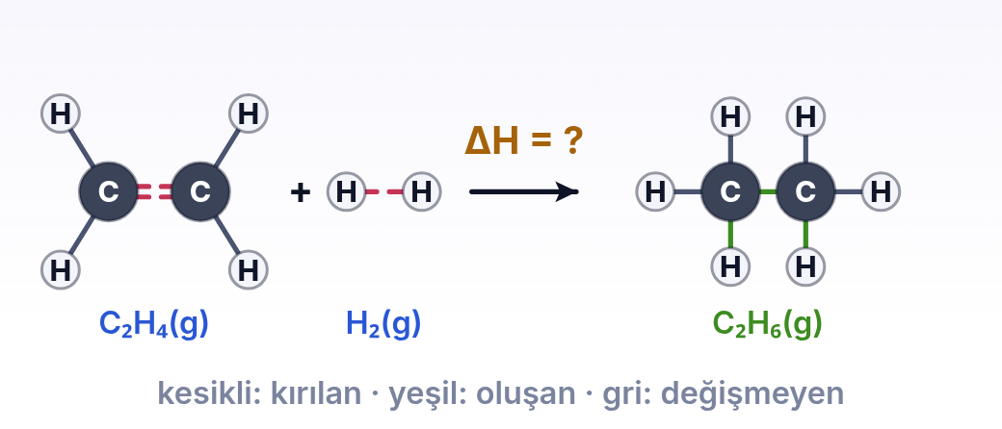
14
Örnek 3 / 7 · Soru
ORTA
Etene hidrojen katmak
SORU
Margarin yapımında bitkisel yağlardaki C=C bağlarına hidrojen katılır. En basit örnek etenin hidrojenle tepkimesidir: C₂H₄(g) + H₂(g) → C₂H₆(g). Tepkimenin ΔH değeri kaç kJ'dir?
dersler.perinet.org/bag-enerjisi.html
106
Notes:
Örnek 3 — Etene hidrojen katmak
Margarin yapımında bitkisel yağlardaki C=C bağlarına hidrojen katılır. En basit örnek etenin hidrojenle tepkimesidir: C₂H₄(g) + H₂(g) → C₂H₆(g). Tepkimenin ΔH değeri kaç kJ'dir?
Durum çizimi: Durum: etendeki ikili bağ ve H₂'deki bağ kırılıyor; etanda yeni bir C–C bağı ve iki yeni C–H bağı kuruluyor. Etenin dört C–H bağı tepkimeden aynen çıkıyor (gri). Soruda ΔH isteniyor.
Önce çizimi birlikte okuyun: ne verilmiş, ne soruluyor?

Slide 107
14
Örnek 3 / 7 · Verilenler ve istenen
ORTA
Etene hidrojen katmak
SORU
Margarin yapımında bitkisel yağlardaki C=C bağlarına hidrojen katılır. En basit örnek etenin hidrojenle tepkimesidir: C₂H₄(g) + H₂(g) → C₂H₆(g). Tepkimenin ΔH değeri kaç kJ'dir?
VERİLENLER
İSTENEN
E(C=C) = 614
E(C–C) = 347
E(C–H) = 413
E(H–H) = 436 kJ/mol
etende 1 C=C + 4 C–H, etanda 1 C–C + 6 C–H
ΔH
dersler.perinet.org/bag-enerjisi.html
107
Notes:
Örnek 3 — Etene hidrojen katmak
Margarin yapımında bitkisel yağlardaki C=C bağlarına hidrojen katılır. En basit örnek etenin hidrojenle tepkimesidir: C₂H₄(g) + H₂(g) → C₂H₆(g). Tepkimenin ΔH değeri kaç kJ'dir?
Verilenler: E(C=C) = 614 · E(C–C) = 347 · E(C–H) = 413 · E(H–H) = 436 kJ/mol · etende 1 C=C + 4 C–H, etanda 1 C–C + 6 C–H
İstenen: ΔH
Önce öğrencilere verilenleri ve isteneni söyletin; hangi bağıntının kullanılacağını sorun.

Slide 108
14
Örnek 3 · Çözüm 1 / 2
ORTA
Etene hidrojen katmak
İstersen bütün bağları kır ve yeniden kur (adım 1–3), istersen yalnız değişenleri al (adım 4, çizimdeki renkler); sonuç aynıdır. Kırılan: 1 C=C + 4 C–H + 1 H–H = 614 + 1652 + 436 = 2702 kJ
1
Oluşan: 1 C–C + 6 C–H = 347 + 2478 = 2825 kJ
2
ΔH = 2702 − 2825 = −123 kJ
3
dersler.perinet.org/bag-enerjisi.html
108
Notes:
Örnek 3 — Etene hidrojen katmak — çözüm
1. İstersen bütün bağları kır ve yeniden kur (adım 1–3), istersen yalnız değişenleri al (adım 4, çizimdeki renkler); sonuç aynıdır. Kırılan: 1 C=C + 4 C–H + 1 H–H = 614 + 1652 + 436 = 2702 kJ
2. Oluşan: 1 C–C + 6 C–H = 347 + 2478 = 2825 kJ
3. ΔH = 2702 − 2825 = −123 kJ

Slide 109
14
Örnek 3 · Çözüm 2 / 2
ORTA
Etene hidrojen katmak
Kısa yol: etendeki 4 C–H bağı üründe de var ve sadeleşir. Yalnızca değişenler: (614 + 436) − (347 + 2 × 413) = 1050 − 1173 = −123 kJ ✓
4
Ölçülen değer −137 kJ'dir; fark, ortalama bağ enerjisi kullanmaktan gelir.
5
dersler.perinet.org/bag-enerjisi.html
109
Notes:
Örnek 3 — Etene hidrojen katmak — çözüm
4. Kısa yol: etendeki 4 C–H bağı üründe de var ve sadeleşir. Yalnızca değişenler: (614 + 436) − (347 + 2 × 413) = 1050 − 1173 = −123 kJ ✓
5. Ölçülen değer −137 kJ'dir; fark, ortalama bağ enerjisi kullanmaktan gelir.

Slide 110
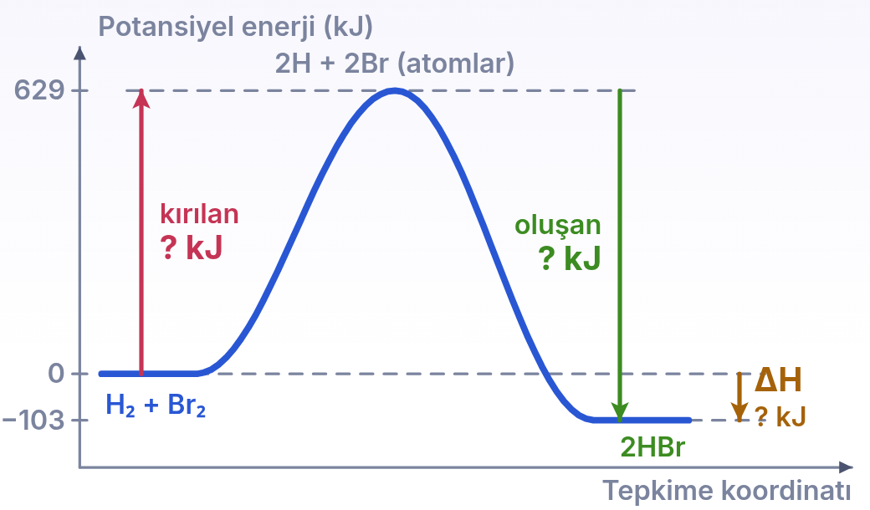
14
Örnek 4 / 7 · Soru
ORTA
Grafikten okumak: hidrojen bromür
SORU
Şekildeki potansiyel enerji grafiği H₂(g) + Br₂(g) → 2HBr(g) tepkimesine aittir. Grafiğe göre (a) kırılan bağların toplam enerjisini, (b) oluşan bağların toplam enerjisini, (c) ΔH'yi ve tepkimenin türünü, (d) H–Br bağının enerjisini bulunuz.
dersler.perinet.org/bag-enerjisi.html
110
Notes:
Örnek 4 — Grafikten okumak: hidrojen bromür
Şekildeki potansiyel enerji grafiği H₂(g) + Br₂(g) → 2HBr(g) tepkimesine aittir. Grafiğe göre (a) kırılan bağların toplam enerjisini, (b) oluşan bağların toplam enerjisini, (c) ΔH'yi ve tepkimenin türünü, (d) H–Br bağının enerjisini bulunuz.
Durum çizimi: Durum: grafikte üç düzey okunuyor: girenler 0, bütün bağların kırıldığı atomlar düzeyi 629 kJ ve ürünler −103 kJ. Okların boyları, yani kırılan ve oluşan bağların toplamları ile ΔH soruluyor.
Önce çizimi birlikte okuyun: ne verilmiş, ne soruluyor?

Slide 111
14
Örnek 4 / 7 · Verilenler ve istenen
ORTA
Grafikten okumak: hidrojen bromür
SORU
Şekildeki potansiyel enerji grafiği H₂(g) + Br₂(g) → 2HBr(g) tepkimesine aittir. Grafiğe göre (a) kırılan bağların toplam enerjisini, (b) oluşan bağların toplam enerjisini, (c) ΔH'yi ve tepkimenin türünü, (d) H–Br bağının enerjisini bulunuz.
VERİLENLER
İSTENEN
girenler 0 kJ
atomlar düzeyi 629 kJ
ürünler −103 kJ (grafikten)
kırılan: 1 H–H + 1 Br–Br
oluşan: 2 H–Br
(a) Σkırılan
(b) Σoluşan
(c) ΔH ve tür
(d) E(H–Br)
dersler.perinet.org/bag-enerjisi.html
111
Notes:
Örnek 4 — Grafikten okumak: hidrojen bromür
Şekildeki potansiyel enerji grafiği H₂(g) + Br₂(g) → 2HBr(g) tepkimesine aittir. Grafiğe göre (a) kırılan bağların toplam enerjisini, (b) oluşan bağların toplam enerjisini, (c) ΔH'yi ve tepkimenin türünü, (d) H–Br bağının enerjisini bulunuz.
Verilenler: girenler 0 kJ · atomlar düzeyi 629 kJ · ürünler −103 kJ (grafikten) · kırılan: 1 H–H + 1 Br–Br · oluşan: 2 H–Br
İstenen: (a) Σkırılan · (b) Σoluşan · (c) ΔH ve tür · (d) E(H–Br)
Önce öğrencilere verilenleri ve isteneni söyletin; hangi bağıntının kullanılacağını sorun.

Slide 112
14
Örnek 4 · Çözüm 1 / 2
ORTA
Grafikten okumak: hidrojen bromür
(a) Girenlerden atomlara çıkış: 629 − 0 = 629 kJ (436 + 193 ✓).
1
(b) Atomlardan ürünlere iniş: 629 − (−103) = 732 kJ.
2
dersler.perinet.org/bag-enerjisi.html
112
Notes:
Örnek 4 — Grafikten okumak: hidrojen bromür — çözüm
1. (a) Girenlerden atomlara çıkış: 629 − 0 = 629 kJ (436 + 193 ✓).
2. (b) Atomlardan ürünlere iniş: 629 − (−103) = 732 kJ.

Slide 113
14
Örnek 4 · Çözüm 2 / 2
ORTA
Grafikten okumak: hidrojen bromür
(c) ΔH = −103 − 0 = −103 kJ; ürünler girenlerden aşağıda: tepkime ekzotermiktir. Bağıntıyla da 629 − 732 = −103 kJ ✓
3
(d) 732 kJ iki H–Br bağından geliyor: 732 ÷ 2 = 366 kJ/mol; tablodaki değerle aynı ✓
4
dersler.perinet.org/bag-enerjisi.html
113
Notes:
Örnek 4 — Grafikten okumak: hidrojen bromür — çözüm
3. (c) ΔH = −103 − 0 = −103 kJ; ürünler girenlerden aşağıda: tepkime ekzotermiktir. Bağıntıyla da 629 − 732 = −103 kJ ✓
4. (d) 732 kJ iki H–Br bağından geliyor: 732 ÷ 2 = 366 kJ/mol; tablodaki değerle aynı ✓

Slide 114
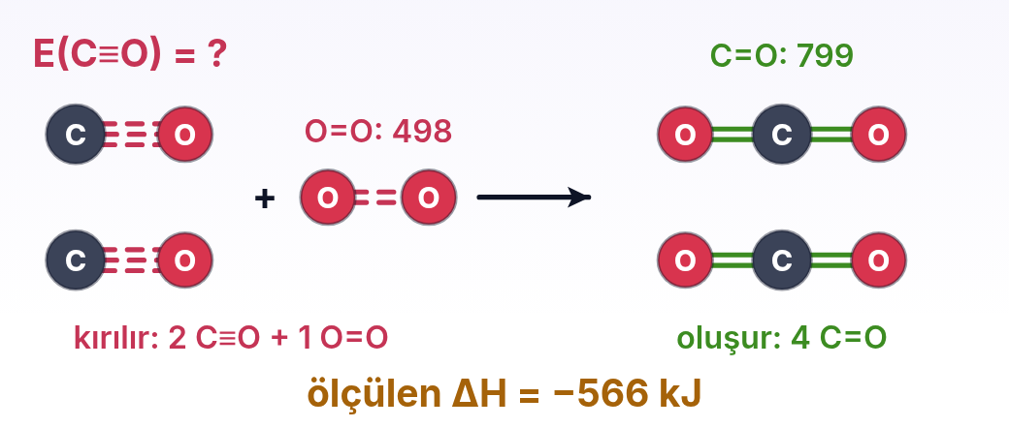
14
Örnek 5 / 7 · Soru
ORTA
Karbon monoksitteki üçlü bağ
SORU
Şofben ve sobalarda eksik yanmayla oluşan zehirli karbon monoksit, yeterli oksijenle yanınca CO₂'ye dönüşür: 2CO(g) + O₂(g) → 2CO₂(g), ΔH = −566 kJ. Buna göre C≡O bağının enerjisi kaç kJ/mol'dür?
dersler.perinet.org/bag-enerjisi.html
114
Notes:
Örnek 5 — Karbon monoksitteki üçlü bağ
Şofben ve sobalarda eksik yanmayla oluşan zehirli karbon monoksit, yeterli oksijenle yanınca CO₂'ye dönüşür: 2CO(g) + O₂(g) → 2CO₂(g), ΔH = −566 kJ. Buna göre C≡O bağının enerjisi kaç kJ/mol'dür?
Durum çizimi: Durum: iki CO molekülündeki üçlü bağlar ve O₂'deki ikili bağ kırılıyor, iki CO₂ molekülünde dört C=O bağı kuruluyor. Ölçülen ΔH ve diğer bağ enerjileri biliniyor; C≡O bağının enerjisi soruluyor.
Önce çizimi birlikte okuyun: ne verilmiş, ne soruluyor?

Slide 115
14
Örnek 5 / 7 · Verilenler ve istenen
ORTA
Karbon monoksitteki üçlü bağ
SORU
Şofben ve sobalarda eksik yanmayla oluşan zehirli karbon monoksit, yeterli oksijenle yanınca CO₂'ye dönüşür: 2CO(g) + O₂(g) → 2CO₂(g), ΔH = −566 kJ. Buna göre C≡O bağının enerjisi kaç kJ/mol'dür?
VERİLENLER
İSTENEN
ΔH = −566 kJ
E(O=O) = 498 kJ/mol
CO₂'deki E(C=O) = 799 kJ/mol
kırılan: 2 C≡O + 1 O=O
oluşan: 4 C=O
E(C≡O) = x
dersler.perinet.org/bag-enerjisi.html
115
Notes:
Örnek 5 — Karbon monoksitteki üçlü bağ
Şofben ve sobalarda eksik yanmayla oluşan zehirli karbon monoksit, yeterli oksijenle yanınca CO₂'ye dönüşür: 2CO(g) + O₂(g) → 2CO₂(g), ΔH = −566 kJ. Buna göre C≡O bağının enerjisi kaç kJ/mol'dür?
Verilenler: ΔH = −566 kJ · E(O=O) = 498 kJ/mol · CO₂'deki E(C=O) = 799 kJ/mol · kırılan: 2 C≡O + 1 O=O · oluşan: 4 C=O
İstenen: E(C≡O) = x
Önce öğrencilere verilenleri ve isteneni söyletin; hangi bağıntının kullanılacağını sorun.

Slide 116
14
Örnek 5 · Çözüm 1 / 2
ORTA
Karbon monoksitteki üçlü bağ
ΔH = ΣE(kırılan) − ΣE(oluşan) → −566 = (2x + 498) − 4 × 799
1
−566 = 2x + 498 − 3196 = 2x − 2698
2
2x = 2698 − 566 = 2132
3
dersler.perinet.org/bag-enerjisi.html
116
Notes:
Örnek 5 — Karbon monoksitteki üçlü bağ — çözüm
1. ΔH = ΣE(kırılan) − ΣE(oluşan) → −566 = (2x + 498) − 4 × 799
2. −566 = 2x + 498 − 3196 = 2x − 2698
3. 2x = 2698 − 566 = 2132

Slide 117
14
Örnek 5 · Çözüm 2 / 2
ORTA
Karbon monoksitteki üçlü bağ
x = 1066 kJ/mol
4
Tablodaki 1072 kJ/mol'e çok yakın ✓. C≡O, tablodaki en sağlam bağdır.
5
dersler.perinet.org/bag-enerjisi.html
117
Notes:
Örnek 5 — Karbon monoksitteki üçlü bağ — çözüm
4. x = 1066 kJ/mol
5. Tablodaki 1072 kJ/mol'e çok yakın ✓. C≡O, tablodaki en sağlam bağdır.

Slide 118
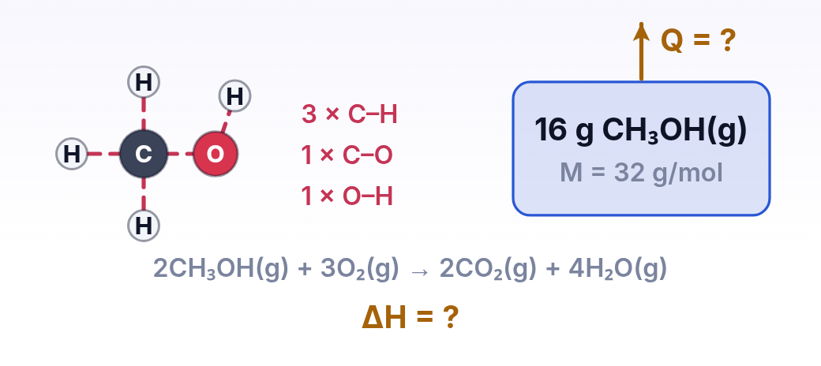
14
Örnek 6 / 7 · Soru
ZOR
Metanol buharı yanınca
SORU
Metanol (CH₃OH) bazı yarış arabalarında yakıt olarak kullanılır. 2CH₃OH(g) + 3O₂(g) → 2CO₂(g) + 4H₂O(g) tepkimesinin ΔH değerini bağ enerjileriyle hesaplayınız. 16 g metanol buharı yandığında kaç kJ ısı açığa çıkar? (CH₃OH: 32 g/mol)
dersler.perinet.org/bag-enerjisi.html
118
Notes:
Örnek 6 — Metanol buharı yanınca
Metanol (CH₃OH) bazı yarış arabalarında yakıt olarak kullanılır. 2CH₃OH(g) + 3O₂(g) → 2CO₂(g) + 4H₂O(g) tepkimesinin ΔH değerini bağ enerjileriyle hesaplayınız. 16 g metanol buharı yandığında kaç kJ ısı açığa çıkar? (CH₃OH: 32 g/mol)
Durum çizimi: Durum: metanol molekülünün bütün bağları kırılıyor: üç C–H, bir C–O ve bir O–H. 16 g metanol buharı yanıyor; denklemin ΔH değeri ve bu miktarın verdiği ısı Q soruluyor.
Önce çizimi birlikte okuyun: ne verilmiş, ne soruluyor?

Slide 119
14
Örnek 6 / 7 · Verilenler ve istenen
ZOR
Metanol buharı yanınca
SORU
Metanol (CH₃OH) bazı yarış arabalarında yakıt olarak kullanılır. 2CH₃OH(g) + 3O₂(g) → 2CO₂(g) + 4H₂O(g) tepkimesinin ΔH değerini bağ enerjileriyle hesaplayınız. 16 g metanol buharı yandığında kaç kJ ısı açığa çıkar? (CH₃OH: 32 g/mol)
VERİLENLER
İSTENEN
E(C–H) = 413
E(C–O) = 358
E(O–H) = 463
E(O=O) = 498
CO₂'deki E(C=O) = 799 kJ/mol
bir CH₃OH'de 3 C–H, 1 C–O, 1 O–H
m = 16 g
M = 32 g/mol
denklem için ΔH
16 g için açığa çıkan ısı Q
dersler.perinet.org/bag-enerjisi.html
119
Notes:
Örnek 6 — Metanol buharı yanınca
Metanol (CH₃OH) bazı yarış arabalarında yakıt olarak kullanılır. 2CH₃OH(g) + 3O₂(g) → 2CO₂(g) + 4H₂O(g) tepkimesinin ΔH değerini bağ enerjileriyle hesaplayınız. 16 g metanol buharı yandığında kaç kJ ısı açığa çıkar? (CH₃OH: 32 g/mol)
Verilenler: E(C–H) = 413 · E(C–O) = 358 · E(O–H) = 463 · E(O=O) = 498 · CO₂'deki E(C=O) = 799 kJ/mol · bir CH₃OH'de 3 C–H, 1 C–O, 1 O–H · m = 16 g · M = 32 g/mol
İstenen: denklem için ΔH · 16 g için açığa çıkan ısı Q
Önce öğrencilere verilenleri ve isteneni söyletin; hangi bağıntının kullanılacağını sorun.

Slide 120
14
Örnek 6 · Çözüm 1 / 2
ZOR
Metanol buharı yanınca
Kırılan: 2 × (3 × 413 + 358 + 463) + 3 × 498 = 2 × 2060 + 1494 = 5614 kJ
1
Oluşan: 2 CO₂'de 4 C=O ve 4 H₂O'da 8 O–H: 4 × 799 + 8 × 463 = 3196 + 3704 = 6900 kJ
2
ΔH = 5614 − 6900 = −1286 kJ (2 mol metanol için); 1 mol için 643 kJ ısı çıkar.
3
dersler.perinet.org/bag-enerjisi.html
120
Notes:
Örnek 6 — Metanol buharı yanınca — çözüm
1. Kırılan: 2 × (3 × 413 + 358 + 463) + 3 × 498 = 2 × 2060 + 1494 = 5614 kJ
2. Oluşan: 2 CO₂'de 4 C=O ve 4 H₂O'da 8 O–H: 4 × 799 + 8 × 463 = 3196 + 3704 = 6900 kJ
3. ΔH = 5614 − 6900 = −1286 kJ (2 mol metanol için); 1 mol için 643 kJ ısı çıkar.

Slide 121
14
Örnek 6 · Çözüm 2 / 2
ZOR
Metanol buharı yanınca
n = m / M = 16 / 32 = 0,5 mol
4
Q = 0,5 × 643 = 321,5 kJ ısı açığa çıkar.
5
dersler.perinet.org/bag-enerjisi.html
121
Notes:
Örnek 6 — Metanol buharı yanınca — çözüm
4. n = m / M = 16 / 32 = 0,5 mol
5. Q = 0,5 × 643 = 321,5 kJ ısı açığa çıkar.

Slide 122
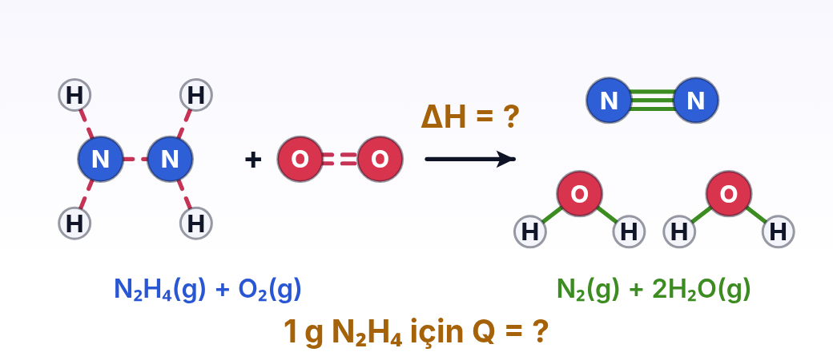
14
Örnek 7 / 7 · Soru
ZOR
Roket yakıtı hidrazin
SORU
Roket yakıtı olarak kullanılan hidrazinin (N₂H₄, yapısı H₂N–NH₂) oksijenle tepkimesi: N₂H₄(g) + O₂(g) → N₂(g) + 2H₂O(g). Tepkimenin ΔH değerini ve 1 gram hidrazinin verdiği ısıyı hesaplayınız. Bu tepkime, harcanan her mol O₂ başına neden metandan (401 kJ) çok daha fazla ısı verir? (N₂H₄: 32 g/mol)
dersler.perinet.org/bag-enerjisi.html
122
Notes:
Örnek 7 — Roket yakıtı hidrazin
Roket yakıtı olarak kullanılan hidrazinin (N₂H₄, yapısı H₂N–NH₂) oksijenle tepkimesi: N₂H₄(g) + O₂(g) → N₂(g) + 2H₂O(g). Tepkimenin ΔH değerini ve 1 gram hidrazinin verdiği ısıyı hesaplayınız. Bu tepkime, harcanan her mol O₂ başına neden metandan (401 kJ) çok daha fazla ısı verir? (N₂H₄: 32 g/mol)
Durum çizimi: Durum: hidrazindeki N–N ve dört N–H bağı ile O₂'deki bağ kırılıyor; bir N≡N ve dört O–H bağı kuruluyor. Soruda ΔH, 1 gram hidrazinin verdiği ısı ve harcanan O₂ başına ısının neden metandakinden büyük olduğu isteniyor.
Önce çizimi birlikte okuyun: ne verilmiş, ne soruluyor?

Slide 123
14
Örnek 7 / 7 · Verilenler ve istenen
ZOR
Roket yakıtı hidrazin
SORU
Roket yakıtı olarak kullanılan hidrazinin (N₂H₄, yapısı H₂N–NH₂) oksijenle tepkimesi: N₂H₄(g) + O₂(g) → N₂(g) + 2H₂O(g). Tepkimenin ΔH değerini ve 1 gram hidrazinin verdiği ısıyı hesaplayınız. Bu tepkime, harcanan her mol O₂ başına neden metandan (401 kJ) çok daha fazla ısı verir? (N₂H₄: 32 g/mol)
VERİLENLER
İSTENEN
E(N–N) = 163
E(N–H) = 391
E(O=O) = 498
E(N≡N) = 945
E(O–H) = 463 kJ/mol
N₂H₄'te 1 N–N + 4 N–H
M = 32 g/mol
ΔH
1 g için açığa çıkan ısı
O₂ başına ısının neden büyük olduğu
dersler.perinet.org/bag-enerjisi.html
123
Notes:
Örnek 7 — Roket yakıtı hidrazin
Roket yakıtı olarak kullanılan hidrazinin (N₂H₄, yapısı H₂N–NH₂) oksijenle tepkimesi: N₂H₄(g) + O₂(g) → N₂(g) + 2H₂O(g). Tepkimenin ΔH değerini ve 1 gram hidrazinin verdiği ısıyı hesaplayınız. Bu tepkime, harcanan her mol O₂ başına neden metandan (401 kJ) çok daha fazla ısı verir? (N₂H₄: 32 g/mol)
Verilenler: E(N–N) = 163 · E(N–H) = 391 · E(O=O) = 498 · E(N≡N) = 945 · E(O–H) = 463 kJ/mol · N₂H₄'te 1 N–N + 4 N–H · M = 32 g/mol
İstenen: ΔH · 1 g için açığa çıkan ısı · O₂ başına ısının neden büyük olduğu
Önce öğrencilere verilenleri ve isteneni söyletin; hangi bağıntının kullanılacağını sorun.

Slide 124
14
Örnek 7 · Çözüm 1 / 2
ZOR
Roket yakıtı hidrazin
Kırılan: 163 + 4 × 391 + 498 = 163 + 1564 + 498 = 2225 kJ
1
Oluşan: 945 + 4 × 463 = 945 + 1852 = 2797 kJ
2
ΔH = 2225 − 2797 = −572 kJ (1 mol, yani 32 g hidrazin için)
3
dersler.perinet.org/bag-enerjisi.html
124
Notes:
Örnek 7 — Roket yakıtı hidrazin — çözüm
1. Kırılan: 163 + 4 × 391 + 498 = 163 + 1564 + 498 = 2225 kJ
2. Oluşan: 945 + 4 × 463 = 945 + 1852 = 2797 kJ
3. ΔH = 2225 − 2797 = −572 kJ (1 mol, yani 32 g hidrazin için)

Slide 125
14
Örnek 7 · Çözüm 2 / 2
ZOR
Roket yakıtı hidrazin
1 g için: 572 ÷ 32 ≈ 17,9 kJ ısı açığa çıkar.
4
Burada 1 mol O₂ başına 572 kJ çıkıyor, metanda 401 kJ. Nedeni: zayıf bir N–N bağı (163) kırılıp çok sağlam bir N≡N bağı (945) kuruluyor; hidrojenler de N–H'den daha güçlü O–H bağlarına geçiyor.
5
dersler.perinet.org/bag-enerjisi.html
125
Notes:
Örnek 7 — Roket yakıtı hidrazin — çözüm
4. 1 g için: 572 ÷ 32 ≈ 17,9 kJ ısı açığa çıkar.
5. Burada 1 mol O₂ başına 572 kJ çıkıyor, metanda 401 kJ. Nedeni: zayıf bir N–N bağı (163) kırılıp çok sağlam bir N≡N bağı (945) kuruluyor; hidrojenler de N–H'den daha güçlü O–H bağlarına geçiyor.

Slide 126
4 / 4 PEKİŞTİR
SIRA SENDE 1 / 5
KOLAY
2 mol klor atomu (Cl) birleşip 1 mol Cl₂ molekülü oluşturuyor. Bu olayda ısı alınır mı, verilir mi? Kaç kJ?
✎
Önce kendin çöz, sonra cevaba bak. Her soruda önce kırılan ve oluşan bağları ayrı ayrı listele; bağ enerjilerini tablodan al. Cevap bir sonraki slaytta
dersler.perinet.org/bag-enerjisi.html
126
Notes:
Sıra sende: 2 mol klor atomu (Cl) birleşip 1 mol Cl₂ molekülü oluşturuyor. Bu olayda ısı alınır mı, verilir mi? Kaç kJ?
Öğrencilere 2–3 dakika verin; sonra cevap slaytını açın.
Cevap: Cevap: Bağ kuruluyor, ısı verilir: 2Cl(g) → Cl₂(g) + 243 kJ, yani ΔH = −243 kJ. Bağı kırmak için gereken enerji ile kurulurken verilen enerji eşittir.

Slide 127
4 / 4 PEKİŞTİR
!
Cevap
2 mol klor atomu (Cl) birleşip 1 mol Cl₂ molekülü oluşturuyor. Bu olayda ısı alınır mı, verilir mi? Kaç kJ?
Cevap: Bağ kuruluyor, ısı verilir: 2Cl(g) → Cl₂(g) + 243 kJ, yani ΔH = −243 kJ. Bağı kırmak için gereken enerji ile kurulurken verilen enerji eşittir.
dersler.perinet.org/bag-enerjisi.html
127
Notes:
Cevap: Cevap: Bağ kuruluyor, ısı verilir: 2Cl(g) → Cl₂(g) + 243 kJ, yani ΔH = −243 kJ. Bağı kırmak için gereken enerji ile kurulurken verilen enerji eşittir.

Slide 128
4 / 4 PEKİŞTİR
SIRA SENDE 2 / 5
KOLAY
1 mol metanı (CH₄) karbon ve hidrojen atomlarına ayırmak için kaç kJ enerji gerekir?
✎
Önce kendin çöz, sonra cevaba bak. Her soruda önce kırılan ve oluşan bağları ayrı ayrı listele; bağ enerjilerini tablodan al. Cevap bir sonraki slaytta
dersler.perinet.org/bag-enerjisi.html
128
Notes:
Sıra sende: 1 mol metanı (CH₄) karbon ve hidrojen atomlarına ayırmak için kaç kJ enerji gerekir?
Öğrencilere 2–3 dakika verin; sonra cevap slaytını açın.
Cevap: Cevap: CH₄'te 4 C–H bağı var: 4 × 413 = 1652 kJ. Yalnızca bağ kırıldığı için olay endotermiktir.

Slide 129
4 / 4 PEKİŞTİR
!
Cevap
1 mol metanı (CH₄) karbon ve hidrojen atomlarına ayırmak için kaç kJ enerji gerekir?
Cevap: CH₄'te 4 C–H bağı var: 4 × 413 = 1652 kJ. Yalnızca bağ kırıldığı için olay endotermiktir.
dersler.perinet.org/bag-enerjisi.html
129
Notes:
Cevap: Cevap: CH₄'te 4 C–H bağı var: 4 × 413 = 1652 kJ. Yalnızca bağ kırıldığı için olay endotermiktir.

Slide 130
4 / 4 PEKİŞTİR
SIRA SENDE 3 / 5
ORTA
H₂(g) + Cl₂(g) → 2HCl(g) tepkimesinde ΔH = −183 kJ'dir. 0,5 mol HCl oluştuğunda kaç kJ ısı açığa çıkar?
✎
Önce kendin çöz, sonra cevaba bak. Her soruda önce kırılan ve oluşan bağları ayrı ayrı listele; bağ enerjilerini tablodan al. Cevap bir sonraki slaytta
dersler.perinet.org/bag-enerjisi.html
130
Notes:
Sıra sende: H₂(g) + Cl₂(g) → 2HCl(g) tepkimesinde ΔH = −183 kJ'dir. 0,5 mol HCl oluştuğunda kaç kJ ısı açığa çıkar?
Öğrencilere 2–3 dakika verin; sonra cevap slaytını açın.
Cevap: Cevap: −183 kJ, 2 mol HCl içindir; 1 mol HCl için 91,5 kJ. 0,5 mol için 0,5 × 91,5 = 45,75 kJ ısı açığa çıkar.

Slide 131
4 / 4 PEKİŞTİR
!
Cevap
H₂(g) + Cl₂(g) → 2HCl(g) tepkimesinde ΔH = −183 kJ'dir. 0,5 mol HCl oluştuğunda kaç kJ ısı açığa çıkar?
Cevap: −183 kJ, 2 mol HCl içindir; 1 mol HCl için 91,5 kJ. 0,5 mol için 0,5 × 91,5 = 45,75 kJ ısı açığa çıkar.
dersler.perinet.org/bag-enerjisi.html
131
Notes:
Cevap: Cevap: −183 kJ, 2 mol HCl içindir; 1 mol HCl için 91,5 kJ. 0,5 mol için 0,5 × 91,5 = 45,75 kJ ısı açığa çıkar.

Slide 132
4 / 4 PEKİŞTİR
SIRA SENDE 4 / 5
ORTA
2HI(g) → H₂(g) + I₂(g) tepkimesinin ΔH değerini bulunuz. Tepkime endotermik midir?
✎
Önce kendin çöz, sonra cevaba bak. Her soruda önce kırılan ve oluşan bağları ayrı ayrı listele; bağ enerjilerini tablodan al. Cevap bir sonraki slaytta
dersler.perinet.org/bag-enerjisi.html
132
Notes:
Sıra sende: 2HI(g) → H₂(g) + I₂(g) tepkimesinin ΔH değerini bulunuz. Tepkime endotermik midir?
Öğrencilere 2–3 dakika verin; sonra cevap slaytını açın.
Cevap: Cevap: Kırılan: 2 × 299 = 598 kJ. Oluşan: 436 + 151 = 587 kJ. ΔH = 598 − 587 = +11 kJ. Kırılanlar biraz fazla: tepkime endotermiktir, ama alınan ısı çok küçüktür.

Slide 133
4 / 4 PEKİŞTİR
!
Cevap
2HI(g) → H₂(g) + I₂(g) tepkimesinin ΔH değerini bulunuz. Tepkime endotermik midir?
Cevap: Kırılan: 2 × 299 = 598 kJ. Oluşan: 436 + 151 = 587 kJ. ΔH = 598 − 587 = +11 kJ. Kırılanlar biraz fazla: tepkime endotermiktir, ama alınan ısı çok küçüktür.
dersler.perinet.org/bag-enerjisi.html
133
Notes:
Cevap: Cevap: Kırılan: 2 × 299 = 598 kJ. Oluşan: 436 + 151 = 587 kJ. ΔH = 598 − 587 = +11 kJ. Kırılanlar biraz fazla: tepkime endotermiktir, ama alınan ısı çok küçüktür.

Slide 134
4 / 4 PEKİŞTİR
SIRA SENDE 5 / 5
ZOR
Hidrojen peroksidin (H–O–O–H) ayrışması 2H₂O₂(g) → 2H₂O(g) + O₂(g) tepkimesinin ΔH değeri kaç kJ'dir?
✎
Önce kendin çöz, sonra cevaba bak. Her soruda önce kırılan ve oluşan bağları ayrı ayrı listele; bağ enerjilerini tablodan al. Cevap bir sonraki slaytta
dersler.perinet.org/bag-enerjisi.html
134
Notes:
Sıra sende: Hidrojen peroksidin (H–O–O–H) ayrışması 2H₂O₂(g) → 2H₂O(g) + O₂(g) tepkimesinin ΔH değeri kaç kJ'dir?
Öğrencilere 2–3 dakika verin; sonra cevap slaytını açın.
Cevap: Cevap: Kırılan: 2 × (2 × 463 + 146) = 2 × 1072 = 2144 kJ. Oluşan: 4 × 463 + 498 = 2350 kJ. ΔH = 2144 − 2350 = −206 kJ. Kısa yol: dört O–H bağı iki yanda da var ve sadeleşir; geriye 2 × 146 − 498 = −206 kJ kalır ✓

Slide 135
4 / 4 PEKİŞTİR
!
Cevap
Hidrojen peroksidin (H–O–O–H) ayrışması 2H₂O₂(g) → 2H₂O(g) + O₂(g) tepkimesinin ΔH değeri kaç kJ'dir?
Cevap: Kırılan: 2 × (2 × 463 + 146) = 2 × 1072 = 2144 kJ. Oluşan: 4 × 463 + 498 = 2350 kJ. ΔH = 2144 − 2350 = −206 kJ. Kısa yol: dört O–H bağı iki yanda da var ve sadeleşir; geriye 2 × 146 − 498 = −206 kJ kalır ✓
dersler.perinet.org/bag-enerjisi.html
135
Notes:
Cevap: Cevap: Kırılan: 2 × (2 × 463 + 146) = 2 × 1072 = 2144 kJ. Oluşan: 4 × 463 + 498 = 2350 kJ. ΔH = 2144 − 2350 = −206 kJ. Kısa yol: dört O–H bağı iki yanda da var ve sadeleşir; geriye 2 × 146 − 498 = −206 kJ kalır ✓

Slide 136
4 / 4 PEKİŞTİR
15
Sık yapılan hatalar · 1 / 2
Sınavda puan kaybettiren klasikler ve doğrusu.
✗
“Bağ kırılınca enerji açığa çıkar.”
✗
Çıkarmayı ters yapmak.
✓
Tersine: bağ kırmak her zaman enerji ister. Enerji, yeni bağlar kurulurken açığa çıkar.
✓
Bağ enerjileriyle ΔH = ΣE(kırılan) − ΣE(oluşan), yani girenler eksi ürünlerdir. Oluşum entalpileriyle (bir sonraki konu) ise ürünler eksi girenler yazılır; ikisini karıştırma.
✗
Bağ sayısını molekül sayısıyla karıştırmak.
✗
“İkili bağ, tekli bağın iki katı enerjilidir.”
✓
2H₂O'da 2 değil 4 O–H bağı vardır: katsayıyı moleküldeki bağ sayısıyla çarp.
✓
Değildir: C=C 614 kJ/mol'dür, 2 × C–C ise 694 kJ/mol ederdi.
dersler.perinet.org/bag-enerjisi.html
136
Notes:
Sık yapılan hatalar
• “Bağ kırılınca enerji açığa çıkar.” Tersine: bağ kırmak her zaman enerji ister. Enerji, yeni bağlar kurulurken açığa çıkar.
• Çıkarmayı ters yapmak. Bağ enerjileriyle ΔH = ΣE(kırılan) − ΣE(oluşan), yani girenler eksi ürünlerdir. Oluşum entalpileriyle (bir sonraki konu) ise ürünler eksi girenler yazılır; ikisini karıştırma.
• Bağ sayısını molekül sayısıyla karıştırmak. 2H₂O'da 2 değil 4 O–H bağı vardır: katsayıyı moleküldeki bağ sayısıyla çarp.
• “İkili bağ, tekli bağın iki katı enerjilidir.” Değildir: C=C 614 kJ/mol'dür, 2 × C–C ise 694 kJ/mol ederdi.

Slide 137
4 / 4 PEKİŞTİR
15
Sık yapılan hatalar · 2 / 2
Sınavda puan kaybettiren klasikler ve doğrusu.
✗
“Uzun bağ daha sağlamdır.”
✗
Sıvı ya da katı maddelerle doğrudan hesap yapmak.
✓
Benzer bağlarda kısa bağ daha sağlamdır: H–F (92 pm) 567, H–I (161 pm) 299 kJ/mol.
✓
Bağ enerjileri gaz hâli içindir; su sıvı oluşuyorsa hâl değişiminin ısısı ayrıca hesaba katılmalıdır.
✗
Bağ enerjisini eksi işaretli yazmak.
✗
Bulunan ΔH'yi kesin sanmak.
✓
Ortalama bağ enerjileriyle bulunan ΔH bir tahmindir; ölçülen değerden birkaç yüzde, bazen daha çok sapabilir.
✓
Bağ enerjisi her zaman pozitif bir sayıdır; ΔH'nin işaretini kırılan ile oluşan arasındaki çıkarma verir.
dersler.perinet.org/bag-enerjisi.html
137
Notes:
Sık yapılan hatalar
• “Uzun bağ daha sağlamdır.” Benzer bağlarda kısa bağ daha sağlamdır: H–F (92 pm) 567, H–I (161 pm) 299 kJ/mol.
• Sıvı ya da katı maddelerle doğrudan hesap yapmak. Bağ enerjileri gaz hâli içindir; su sıvı oluşuyorsa hâl değişiminin ısısı ayrıca hesaba katılmalıdır.
• Bağ enerjisini eksi işaretli yazmak. Bağ enerjisi her zaman pozitif bir sayıdır; ΔH'nin işaretini kırılan ile oluşan arasındaki çıkarma verir.
• Bulunan ΔH'yi kesin sanmak. Ortalama bağ enerjileriyle bulunan ΔH bir tahmindir; ölçülen değerden birkaç yüzde, bazen daha çok sapabilir.

Slide 138
Özetle
SIRADAKİ KONU 03 · Standart oluşum ve tepkime entalpisi
AKLINDA KALSIN
TEMEL BAĞINTILAR
01
Bağ kırmak enerji alır
ΔH = ΣE(kırılan) − ΣE(oluşan)
bağ enerjileriyle tepkime entalpisi
02
Bağ kurmak enerji verir
H₂(g) + 436 kJ → 2H(g)
H–H bağ enerjisi
03
Üçlü > ikili > tekli bağ
E(C≡C) > E(C=C) > E(C–C)
bağ derecesi
04
Benzer bağlarda kısa bağ daha sağlam
ΔH < 0 ⇔ Σoluşan > Σkırılan
ekzotermik
Etkileşimli deneyler, canlı grafikler ve hızlı test: dersler.perinet.org/bag-enerjisi.html
Notes:
Özet: Bağ kırmak enerji alır · Bağ kurmak enerji verir · Üçlü > ikili > tekli bağ · Benzer bağlarda kısa bağ daha sağlam
ΔH = ΣE(kırılan) − ΣE(oluşan) — bağ enerjileriyle tepkime entalpisi
H₂(g) + 436 kJ → 2H(g) — H–H bağ enerjisi
E(C≡C) > E(C=C) > E(C–C) — bağ derecesi
ΔH < 0 ⇔ Σoluşan > Σkırılan — ekzotermik

